Slide 1
第 4 讲
数据预处理

Slide 2
目 录
1
数据预处理概述
2
描述性数据汇总
Contents
3
数据清洗
4
数据集成
5
数据规约
6
数据变换

Slide 3
1. 数据预处理概述
1.1 数据预处理的背景
1.2 数据质量
1.3 背景知识

Slide 4
1.1 数据预处理背景
脏数据问题——不完整：缺少数据值；缺乏某些重要属性；仅包含汇总数据；例如：occupation=“ ”
成因：
数据收集的时候就缺乏合适的值；
数据收集时和数据分析时的不同考虑因素；
人为/硬件/软件 问题；
……

Slide 5
1.1 数据预处理背景
脏数据问题——有噪声：包含错误或者孤立点。
例如：Salary = -10；
成因：
数据收集工具的问题；
数据输入时的人为/计算机错误；
数据传输中产生的错误；
……

Slide 6
1.1 数据预处理背景
脏数据问题——不一致
在编码或者命名上存在差异
等级：1、2、3； A、B、C；甲、乙、丙
重复记录间的不一致性
Age=“20” Birthday=“03/07/1997”
成因：
不同的数据源；
违反了函数依赖性。

Slide 7
1.1 数据预处理背景
数据质量的多维测度
准确性（Correctness）
完整性（Completeness）
一致性（Consistency）
时效性（Timeliness）
相关性（Relevance）
可信性（Believability）
可解释性（Interpretability）

Slide 8
1.1 数据预处理背景
没有高质量的数据，就没有高质量的挖掘结果，高质量的决策必须依赖高质量的数据
数据预处理将是构建数据仓库或者进行数据挖掘的工作中占工作量最大的一个步骤

Slide 9
1.2 数据质量
数据正确性（Correctness）：数据是否真实地记录了客观现象1、收集数据的设备可能出现了故障；
2、在数据输入时，人或计算机可能会出现输入错误；
3、当用户不希望提交个人信息时，可能故意向强制输入字段输入不正确的值（例如，为生日选择默认值“1月1日”）。这称为被掩盖的缺失数据。错误也可能由于技术的限制在数据传输中出现；
4、不正确的数据也可能由命名约定或所用的数据字段不一致，或输入字段（如日期）的格式不一致而导致。

Slide 10
1.2 数据质量
数据完整性（ Completeness ）：
数据是否被损坏或者未被授权
有些有价值的属性，如商品销售的数据中顾客的信息，并非总是可以得到的。对于有些数据属性的缺失，可能只是因为用户输入时认为是不重要的。由于理解错误或者设备故障，相关数据也有可能没有被记录。缺失的数据，特别是某些属性上缺失值的元组，可能需要推导出来。

Slide 11
1.2 数据质量
一致性（Consistency）：
数据内容之间是否存在自相矛盾的现象。
例如，在客户通讯录数据集中，地址字段列出了邮编和城市名，但是有的邮编并不存在于对应的城市中。

Slide 12
1.2 数据质量
相关性 （Relevance）
特别是在工业界，对于数据质量的相关性要求是非常高的。在统计学和实验科学领域，强调精心设计实验来收集与特定假设相关的数据。许多数据质量问题与特定的应用和领域有关。例如，考虑构造一个模型，预测交通事故发生率。如果忽略了驾驶员的年龄和性别信息，那么除非这些信息可以间接地通过其他属性得到，否则模型的精度可能是有限的。在这种情况下，就需要尽量采集全面的、相关的数据信息。

Slide 13
1.2 数据质量
时效性 （Timeliness）
时效性也影响数据的质量。
有些数据收集后就开始老化，使用老化后的数据进行数据分析、数据挖掘，将会产生不同的分析结果。
例如，如果数据提供的是正在发生的现象的数据或过程的快照，如顾客的购买行为或Web浏览模式，则快照只代表有限时间内的真实情况。如果数据已经过时，基于它的模型和模式也就已经过时。在这种情况下，我们需要考虑重新采集数据信息，以及对数据进行更新。

Slide 14
1.2 数据质量
可信性（Believability）和 可解释性（Interpretability）
可信性反映了有多少数据是用户信赖的，而可解释性了反映数据是否容易理解。
例如，某一数据库在某一时刻存在错误，恰好销售部门使用了这个时刻的数据。虽然之后数据库的错误被及时修正，但过去的错误使得销售部门不再信任该数据。
同时数据还存在许多会计编码，销售部门很难读懂。即便该数据库经过修正后是正确的、完整的、一致的、时效性强的，但由于很差的可信性和可解释性，销售部门也可能把它当作低质量数据。

Slide 15
1.2 数据质量
质量要求
数据预处理
数据格式/大小不符合处理要求
数据
变换
计算要求
数据需要合并处理
数据集成
数据缺少必要的标注信息
数据标注
无序数据
数据排序

Slide 16
数据预处理的主要任务
1）描述性数据归总
2）数据清洗
填写空缺的值，平滑噪声数据，识别、删除孤立点，解决不一致性
3）数据集成
集成多个数据库、数据立方体或文件

Slide 17
数据预处理的主要任务
4）数据归约
得到数据集的压缩表示，它小得多，但可以得到相同或相近的结果
5）数据变换
规范化和聚集，提高涉及距离度量的挖掘算法
的准确性和有效性

Slide 18
文 献 阅 读
Lkbal Taleb; Mohamed Adel Serhani; Rachida Dssouli. Big data quality: survey，2018 IEEE International Congress on Big Data.(关于大数据质量的综述 )
Dhana Rao; Venkat N Gudivada. Data quality issues in big data. 2015 Interantional cofference on big data.
R.Y.Wang, M.Ziad, Y.W.Lee. Data quality. The Kluwer International Series on Advances in Database Systems. Volume 23. Kluwer Academic Publishers, January 2001.(关于数据质量的讨论)

Slide 19
3. 背景知识
数据对象与属性
数据集是由数据对象组成的
一个数据对象代表一个实体，又称样本、实例、数据点或对象；
通常数据对象用属性来描述；以数据元组的形式存放在数据库中，数据库的行对应于数据对象，列对应于属性。
Notes:
在进行数据挖掘之前，我们首先需要准备好数据。这需要仔细的考察数据的属性和数据值。本小节旨在熟悉数据，对于数据预处理来说，了解关于数据的知识是相当必要的。本节从介绍属性类型开始，包括标称属性、二元属性、序数属性和数值属性。之后介绍关于数据的基本的统计描述，例如均值、中位数和众数等中心趋势度量，关于每个属性的这种基本统计量的知识也有助于在数据预处理时填补缺失值、光滑噪声、识别离群点。关于属性和属性值的知识也有助于解决数据集成时出现的不一致。绘制中心趋势的图形可以显示数据是对称的还是倾斜的。分位数图、直方图和散点图都是显示基本统计描述的其他图形方法。这些在数据预处理时都可能时有用的，并且为初步直观的理解数据提供了强有力的支持。

Slide 20
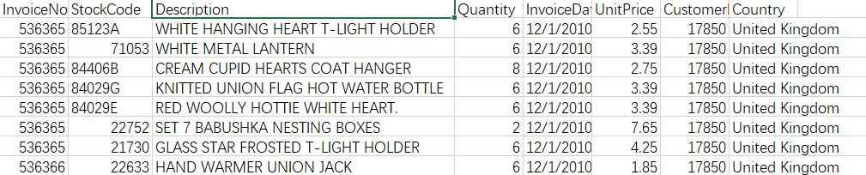
1.3 背景知识
例如：在下图的电子销售数据集中，数据对象是商品；该数据对象用InvoiceNo，StockCode，Descirption等属性来描述；数据库中一行代表一个商品，一列代表一个属性。

Slide 21
1.3 背景知识
属性： 是一个数据字段，表示数据，等价表述：对象的特征
1）属性、维度（dimension）
2）特征（feature）
3） 变量（variance）
“维”，一般用在数据仓库中；“特征”，一般用在机器学习中；“变量”，一般用在统计学中。
属性分类：
标称、二元、序数、数值

Slide 22
1.3 背景知识
标称属性：
标称属性的值是一些符号或事物的名称
在计算机科学中，这些值也被看做是枚举的（enumeration）。尽管标称属性的值是一些符号或“事物的名称”，但也可以用数表示这些符号或名称，如发色可以用 0 表示黑色，1 表示黄色。因为标称属性的值不具有有意义的序，而且不是定量的。
二元属性：二元属性是一种标称属性，只有两个状态：0 或 1。如果两种状态对应的是 true 和 false，二元属性又称布尔属性。
例如：“性别”： 男性，女性
“HIV”：阴性，阳性

Slide 23
1.3 背景知识
序数属性：
序数属性是一种属性，其可能的值之间具有有意义的序或秩评定（ranking），但是相继值之间的差是未知的。
如：对一个餐厅评价“优”，“良”，“差”
教师职称：助教、讲师、副教授、教授
军衔：下士、中士、上士，少尉、中尉，…

Slide 24
1.3 背景知识
数据属性：
是定量的可度量的量，用整数或实数表示，可以是区间标度的或比率标度的。
在机器学习领域中的分类算法通常把属性分为离散的和连续的，每种类型可以用不同的方法处理。

Slide 25
1.3 背景知识
离散属性：
具有有限个或无限个可数个数，可以用或不用整数表示。
有限可数：头发的颜色、学生的人数等。
无限可数：如果一个属性可能的值集合是无限的，但可以建立一个与自然数一一对应的映射关系。比如：customer_ID 就是无限可数的。
连续属性：如果属性不是离散的，则它是连续的。
术语“数值属性”和“连续属性”可以互换的使用，实践中，实数值用有限位数数字表示，连续属性一般用浮点变量表示。

Slide 26
1.3 背景知识
下面使用一个简单的例子来具体说明属性的各种类型
学生ID | 姓名 | 性别 | 选修科目 | 成绩 | 评定
20201203 | Tom | 男 | 语文 | 95.0 | 优
20201204 | Jerry | 女 | 英语 | 80.5 | 良
20201205 | Kevin | 男 | 语文 | 77.2 | 中
20201206 | Mary | 女 | 数学 | 85.3 | 良
20201207 | Jim | 男 | 数学 | 61.2 | 差
离散属性
标称属性
二元属性
标称属性
连续属性
序数属性

Slide 27
2. 描述性数据汇总
动机：为了更好地理解数据，获得数据的总体印像、识别数据的内在规律、分布状态和整体特征，凸显噪声或离群点
规律：
统计学规律
语言学规律
分布：
中心度量
离散度量

Slide 28
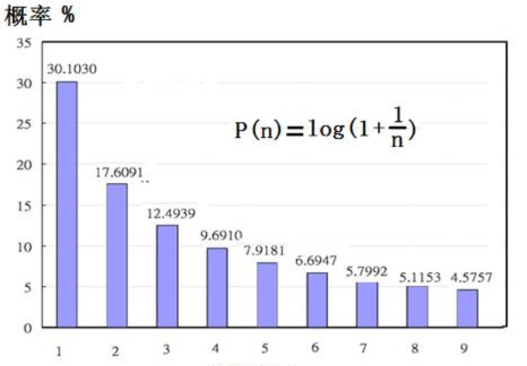
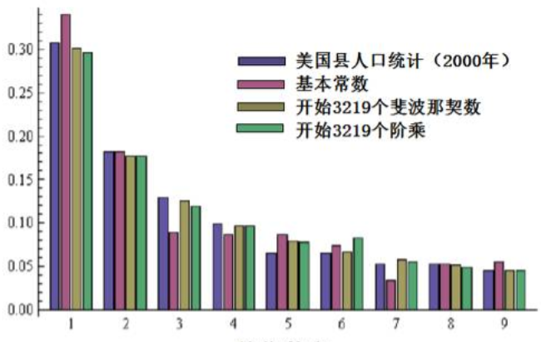
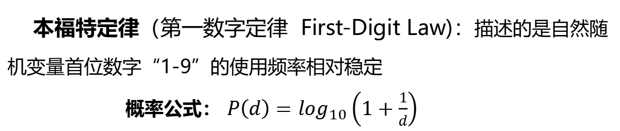
统计学规律
本福特定律（第一数字定律 First-Digit Law)：描述的是自然随机变量首位数字“1-9”的使用频率相对稳定
概率公式： $P\left(d\right)=\log_{10}\left(1+\frac{1}{d}\right)$
数据必须跨度足够大，样本数量足够多
数据不能认为规则和修饰，比如电话号码、发票编号，身份证号码

Slide 29
统计学规律
小概率原理
基本思想：一个事件如果发生的概率很小的话，那么它在一次试验中是几乎不可能发生的；但在多次重复试验中几乎是必然发生的，数学上称之小概率原理。
在统计学中，把小概率事件在一次实验中看成是实际不可能发生的事件，一般认为等于或小于0.05或0.01的概率为小概率。

Slide 30
语言学规律
频率特征
连接特征
重复特征

Slide 31
语言学规律 —— 频率特征

Slide 32
连接特征、重复特征
连接特征：包括语言学中的后连接（如字母“q”后总是“u”）、前连接（如字母“x”的前面总是字母“i”，字母“e”很少与“o”和“a”连接）以及间断连接（如在“e”和“e”之间，“r”的出现频率最高）
重复特征：两个字符以上的字符串重复出现的现象，叫做语言的重复特征。例如在英文中字符串“th”、“tion”和“tious”的重复率很高。

Slide 33
数据的分布特征
度量数据的中心趋势：
均值、中位数、众数
度量数据的离散程度：
方差，四分位数、四分位数极差

Slide 34
中心趋势度量
算术平均值：
加权算术平均：

Slide 35
中心趋势度量
截断均值：去掉高、低极端值得到的均值
例: 计算平均工资时，可以截掉上下各2％的值后计算均值，以抵消少数极端值的影响
中位数：有序集的中间值或者中间两个值平均
众数：集合中出现频率最高的数

Slide 36
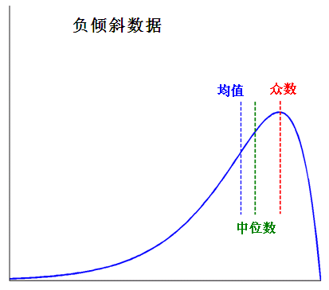
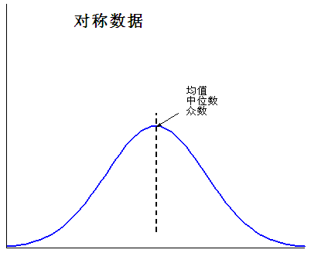
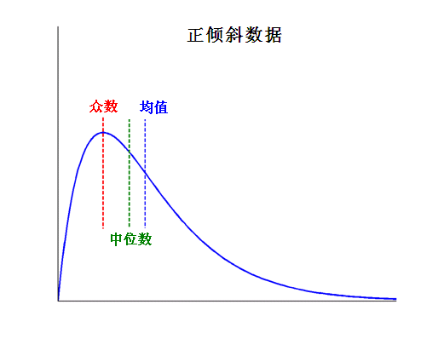
中心趋势度量
对称与正倾斜、负倾斜数据的中位数、均值和众数。
对于适度倾斜（非对称的）的单峰频率曲线，可以使用以下经验公式计算众数：

Slide 37
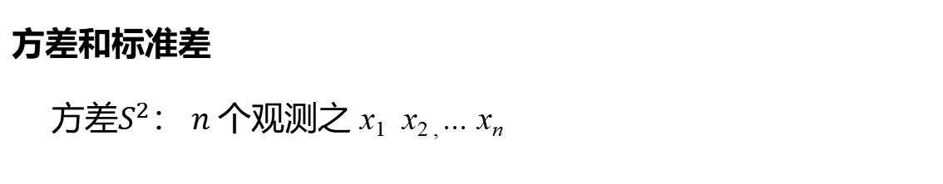
离散程度度量
方差和标准差
方差$S^{2}$：$n$个观测之 x₁ x_{2 ,} ... x_{n}
标准差s是关于平均值的离散的度量，因此仅当选平均值做中心度量时使用有观测值相同则 s＝0，否则 s>0

Slide 38
离散程度度量
正态分布函数曲线 (μ, σ)
3 σ 原则：
如果数据服从正态分布，异常值为测定值中超过3倍标准差的值。

Slide 39
离散程度度量
极差：数据集的最大值和最小值之差
百分位数：
第k个百分位数是具有如下性质的值x：k%的数据项位于或低于x，中位数就是第50个百分位数
四分位数：
Q₁ (25th percentile), Q₃ (75th percentile)
中间四分位数极差(IQR)： IQR = Q₃ – Q₁

Slide 40
离散程度度量：盒图
利用四分位数进行异常值检测
min
Q1
中位数
Q3
max
1.5×IQR
IQR
1.5×IQR
异常值
异常值：通常我们认为：挑出落在至少高于第三个四分位数或低于第一
个四分位数 1.5×IQR 处的值

Slide 41
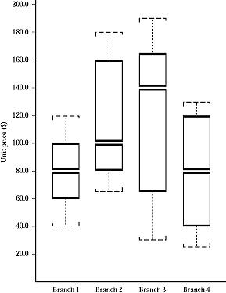
盒图示例
五数概括: min, Q₁, Median, Q₃, max
端点在四分位数上，使得盒图的长度是 IQR；
中位数M用盒内的线标记；
胡须延伸到最大最小观测值。

Slide 42
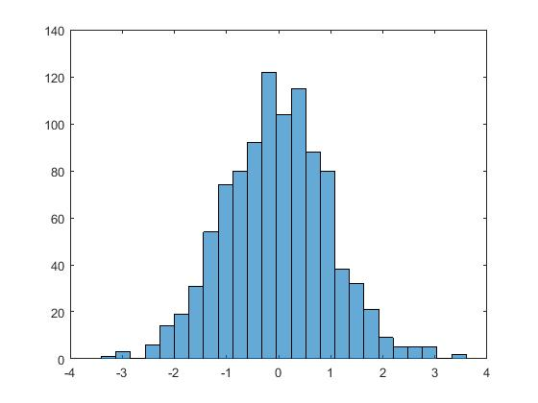
直方图
一种单变量图形表示方法，将数据分布划分成不相交的子集或桶，通常每个桶宽度一致并用一个矩形表示，其高度表示桶中数据在给定数据中出现的计数或频率。

Slide 43
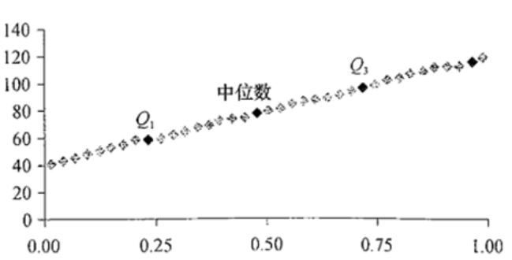
分位数图
观察单变量数据分布的简单有效方法
绘出了分位数信息：设x_{i} 是递增排序的数据，则每个x_{i}都有相对应的 f_{i} ，指出大约有 f i ％的数据小于等于 x_{i}

Slide 44
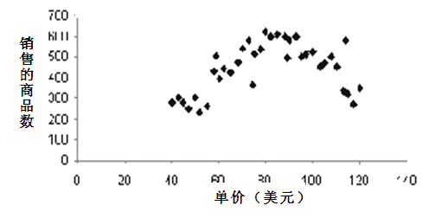
散布图
确定两个量化的变量之间看上去是否有联系、模式或者趋势的最有效的图形方法之一，每个值对都被视作代数坐标对，作为一个点画在平面上，易于观察双变量数据在平面上的分布。
房价
房屋面积
商品单价和销售量（x, y）

Slide 45
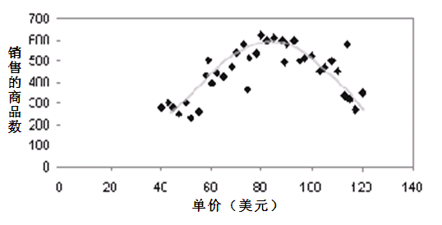
局部回归曲线
Loess（Local regression）曲线为散布图添加一条平滑的曲线，以便更好地观察两个变量间的依赖模式；
需要两个参数：
平滑参数 α ;
被回归拟合的多
项式的阶 λ .

Slide 46
数据可视化案例
1. 学习教材案例 4-1
2、完成课后作业 P168 习题 1

Slide 47
目 录
1
数据预处理概述
2
描述性数据汇总
Contents
3
数据清洗
4
数据集成
5
数据规约
6
数据变换

Slide 48
3. 数据清洗
3.1 缺失值处理
3.2 噪声光滑
3.3 不一致性处理

Slide 49
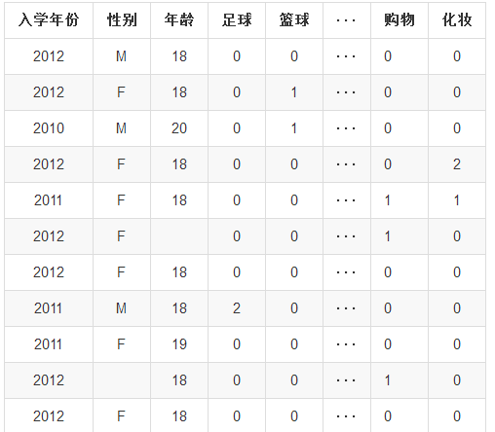
缺失值示例
数据缺失是指在数据采集、传输和处理等过程中，由于某些原因导致数据不完整的情况，如：

Slide 50
数据缺失的原因分析
数据采集过程可能会造成数据缺失：例如在统计调查过程中，由于被调查者不愿意、不能够或者拒绝回答部分调查项目，导致调查数据存在缺失值；
数据通过网络等渠道进行传输时可能出现数据丢失或出错；
在数据整合过程中可能引入缺失值：例如在金融领域，假设需要通过客户的贷记卡年消费额来评估客户的价值， 某客户没有贷记卡，那么该客户的贷记卡年消费额将会产生缺失值.

Slide 51
缺失值的处理策略
第一类方法是删除带有缺失值的样本或特征；
第二类方法是采用某种方法对缺失值进行填补
均值填补
随机填补
基于模型的填补

Slide 52
删除法
删除样本：
删除存在数据缺失的样本.
该方法适合某些样本有多个特征存在缺失值，且存在缺失值的样本占整个数据集样本数量的比例不高的情形，当缺失样本所占比例较大，删除样本会导致信息丢失；
删除特征：
当某个特征缺失值较多，且该特征对数据分析的目标影响不大时，可以将该特征删除.

Slide 53
均值填补法
均值填补法首先计算该特征中非缺失值的平均值或众数，然后使用平均值或众数来代替缺失值
对于连续型特征，通常使用平均值进行填补；
对于离散型特征，则使用众数进行填补.

Slide 54
均值填补法分析
缺陷：
1. 均值填补法会使得数据过分集中在平均值或众数上，导致特征的方差被低估;
2. 由于完全忽略特征之间的相关性，均值填补法会大大弱化特征之间的相关性;
策略：根据一定的辅助特征，将数据集分成多组，然后在每一组数据上分别使用均值插补.
例如：先根据毕业年份对数据进行分组，然后使用每一个分组数据
中"年龄"特征的平均值来对缺失值进行填补.

Slide 55
随机填补法
随机填补是在均值填补的基础上加上随机项，通过增加缺失值的随机性来改善缺失值分布过于集中的缺陷；
包括：
贝叶斯Bootstrap方法
近似贝叶斯Bootstrap方法。

Slide 56
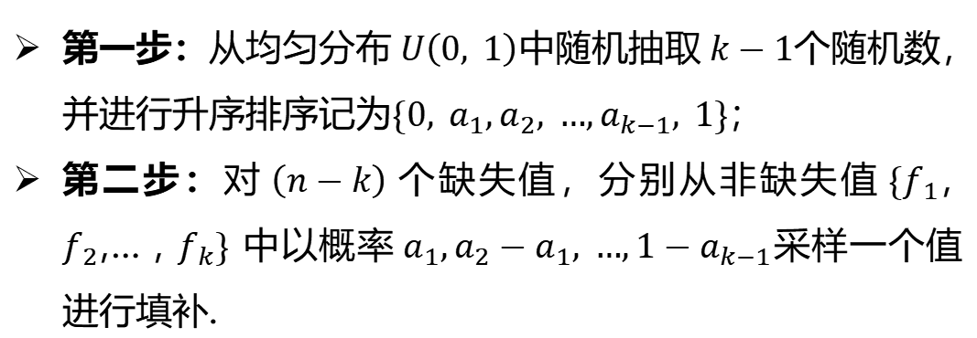
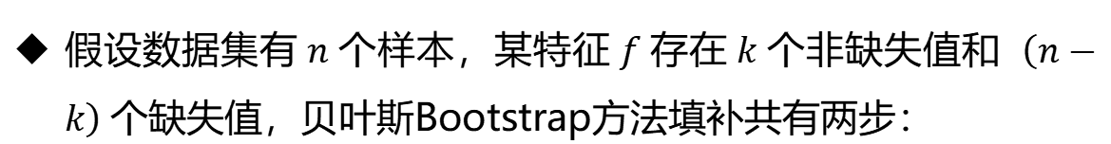
1）贝叶斯Bootstrap方法
假设数据集有$n$个样本，某特征$f$存在$k$个非缺失值和 $\left(n−k\right)$个缺失值，贝叶斯Bootstrap方法填补共有两步：
第一步：从均匀分布$U\left(0, 1\right)$中随机抽取$k−1$个随机数，并进行升序排序记为${\{0, a}_{1},a_{2}, …,a_{k−1}, 1\}$；
第二步：对$\left(n−k\right)$个缺失值，分别从非缺失值$\{f_{1}$, $f_{2}$,… , $f_{k}\}$ 中以概率${ a}_{1},a_{2}−a_{1}, …,{1−a}_{k−1}$采样一个值进行填补.

Slide 57
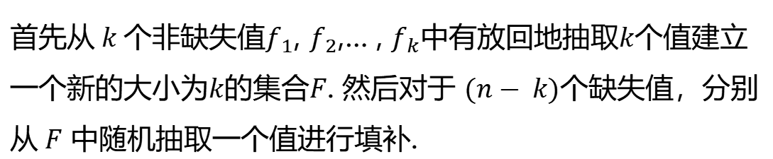
2）近似贝叶斯Bootstrap方法
首先从$k$个非缺失值$f_{1}$, $f_{2}$,… , $f_{k}$中有放回地抽取$k$个值建立一个新的大小为$k$的集合$F$. 然后对于 $(n− k)$个缺失值，分别从$F$ 中随机抽取一个值进行填补.

Slide 58
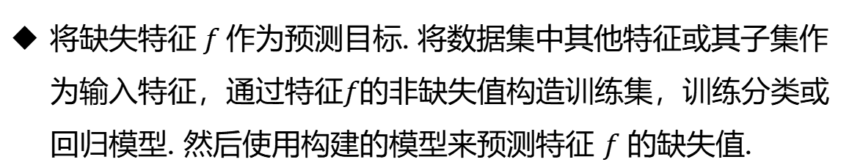
基于模型的填补方法
将缺失特征$f$作为预测目标. 将数据集中其他特征或其子集作为输入特征，通过特征$f$的非缺失值构造训练集，训练分类或回归模型. 然后使用构建的模型来预测特征 $f$ 的缺失值.
姓名 | 性别 | 年龄 | 兴趣
张三 | 男 | 18 | 篮球
李四 | NULL | 17 | 刺绣
王五 | 女 | 19 | 钢琴
陈六 | 男 | 28 | 足球
性别 = F (兴趣)

Slide 59
基于模型的填补方法分析
存在问题：
1）实际使用基于模型的填补方法时，需要采用模型评估方法对模型的预测性能进行评估，如果构建的模型预测性能太差，则不适合使用该方法；
2）基于模型的填补方法将增大特征之间的相关性.

Slide 60
哑变量方法
对于离散型特征，如果存在缺失值，可以将缺失值用同一个常量进行处理，这种方法称为哑变量方法.
例如：学生信息数据集中，将“性别”特征的缺失值作为一个特殊的取值“unknown”，表示性别未知，此时认为“性别”特征包含“F”、“M”和“unknown”三个不同取值。
但如果将真实存在但缺失的值都用“Unknown”替换，那么数据挖掘程序可能误认为它们构成了一个新的类别，因为它们都具有相同的值 ——“Unknown”，该方法简单，但是并不十分可靠。

Slide 61
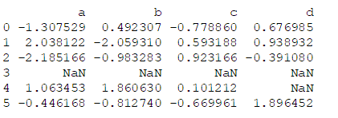
示例
1）随机生成缺失数据
[In]: df = pd.DataFrame(np.random.randn(6,4),columns=
list('abcd'))
df.iloc[4,3] = np.nan #iloc是选择行和列
df.loc[3] = np.nan #loc是选择行
print(df)
[Out]:
np.random.randn(6, 4) 是 NumPy 库中的一个函数，用于生成一个形状为 (6, 4) 的数组

Slide 62
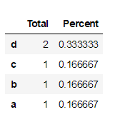
2）查看缺失率
[In]: total = df.isnull().sum().sort_values(ascending
= False)
percent = (df.isnull().sum() /
df.isnull().count()).sort_values(ascending = False)
missing_data = pd.concat([total,percent],axis =
1,keys = ['Total','Percent'])
missing_data
[Out]:

Slide 63
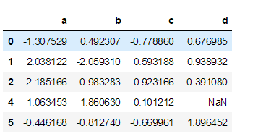
3）将全缺失的行删去
[In]:df_cleaned=df.dropna(how='all')
df_cleaned
[Out]:

Slide 64
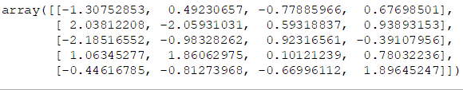
4）使用均值填充缺失值
[In]: imp = Imputer(missing_values='NaN', strategy='mean’,
axis=0)
imp.fit(df)
df_cleaned_1=imp.transform(df_cleaned)
df_cleaned_1
[Out]:

Slide 65
文献阅读
基于缺失值变量的不完整数据填补与分类研究，硕士学位论文，大连理工大学，吴霞，2020.
2. 阅读教材案例4-2
3. 完成作业：P168 习题 2

Slide 66
噪声平滑
噪声: 在可测度变量中的随机错误或偏差。
导致噪声的原因：
1）错误的数据收集手段
2）数据输入问题
3）数据传送问题
4）技术限制

Slide 67
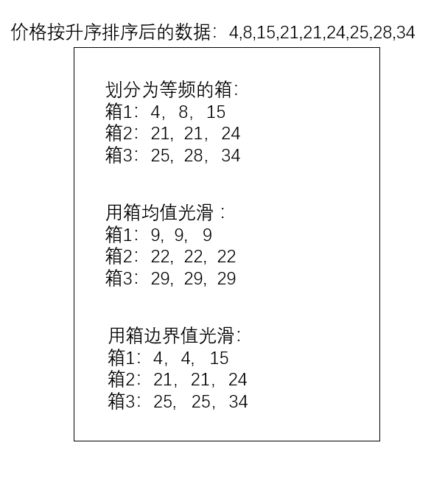
噪声平滑
分箱法（Binning method）
分箱方法通过考察“邻居”（即周围的值）来平滑存储数据的值，首先将数据排序并将其分割到一些相等深度的“桶”（bucket or bin）中，然后可根据桶均值，桶中间值，桶边界值等进行平滑。

Slide 68
噪声平滑
回归法：
通过让数据适配一个函数（如线性回归函数）来平滑数据。如：线性回归涉及找出适合两个变量的“最佳”直线，使得一个变量能够预测另一个。
y1
y = x + 1
y1'
x1

Slide 69
异常值检测与处理
异常值：
由于系统误差，人为误差或者固有数据的变异使得他们与总体的行为特征，结构或相关性等不一样，这部分数据称为异常值。
检测方法：
1） 简单统计:
拿到数据后可以对数据进行一个简单的描述性统计分析，譬如最大最小值可以用来判断这个变量的取值是否超过了合理的范围，如客户的年龄为-20岁或200岁，显然是不合常理的，为异常值。

Slide 70
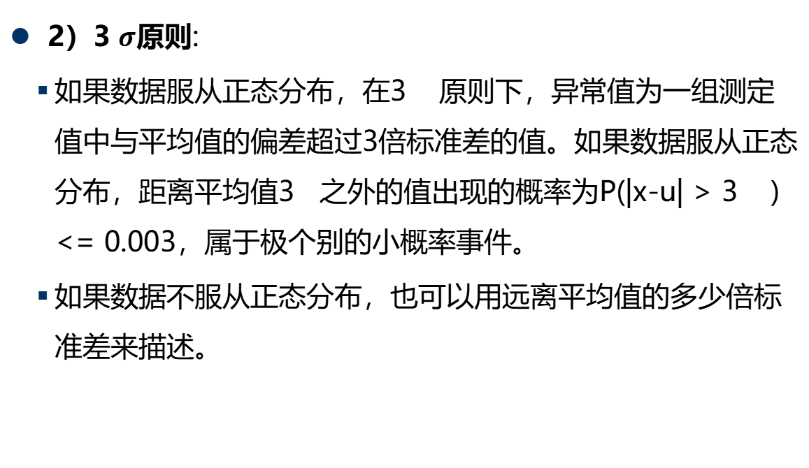
异常值检测与处理
2）3 $σ$原则:
如果数据服从正态分布，在3 原则下，异常值为一组测定值中与平均值的偏差超过3倍标准差的值。如果数据服从正态分布，距离平均值3 之外的值出现的概率为P(|x-u| > 3 ) <= 0.003，属于极个别的小概率事件。
如果数据不服从正态分布，也可以用远离平均值的多少倍标准差来描述。

Slide 71
异常值检测与处理
3） 基于模型检测:
首先建立一个数据模型，异常值是那些同模型不能完美拟合的对象。如果模型是簇的集合，则异常值是不显著属于任何簇的对象；如果使用回归模型时，异常是相对远离预测值的对象。
优点：是有坚实的统计学理论基础，当存在充分的数据和所用
的检验类型的知识时，这些检验可能非常有效；
缺点：是对于多元数据，可用的选择少一些，并且对于高维数
据，这些检测的性能可能很差。

Slide 72
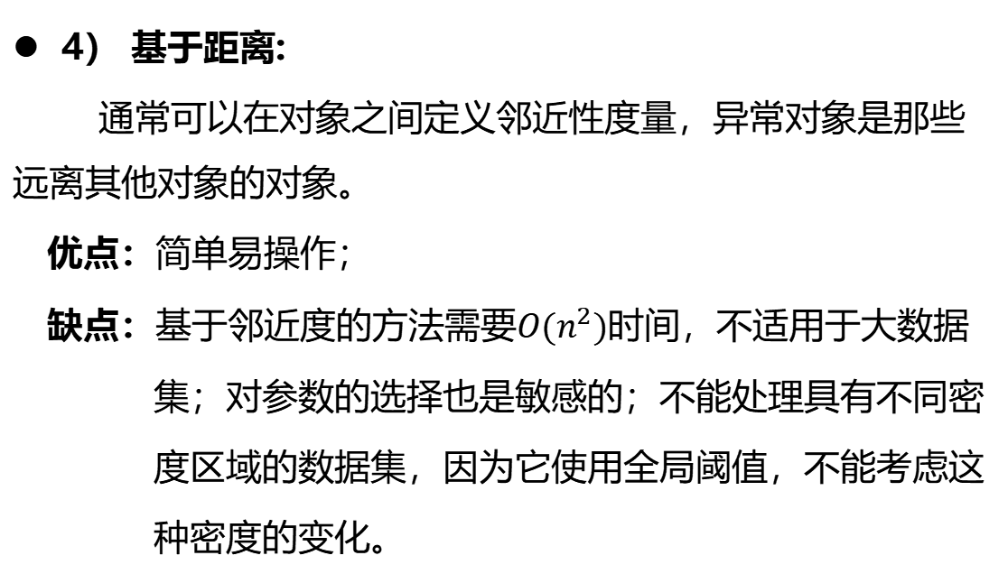
异常值检测与处理
4） 基于距离:
通常可以在对象之间定义邻近性度量，异常对象是那些远离其他对象的对象。
优点：简单易操作；
缺点：基于邻近度的方法需要$O(n^{2})$时间，不适用于大数据
集；对参数的选择也是敏感的；不能处理具有不同密
度区域的数据集，因为它使用全局阈值，不能考虑这
种密度的变化。

Slide 73
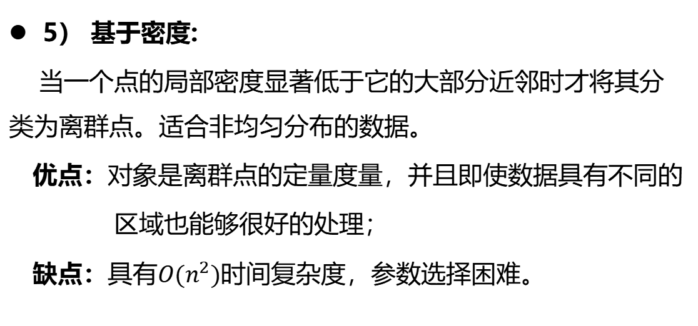
异常值检测与处理
5） 基于密度:
当一个点的局部密度显著低于它的大部分近邻时才将其分类为离群点。适合非均匀分布的数据。
优点：对象是离群点的定量度量，并且即使数据具有不同的
区域也能够很好的处理；
缺点：具有$O(n^{2})$时间复杂度，参数选择困难。

Slide 74
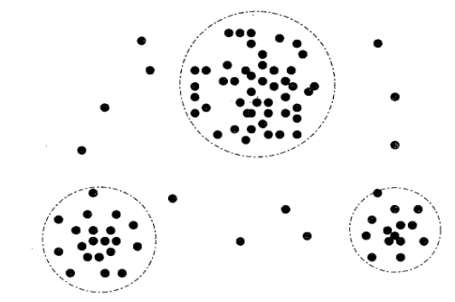
异常值检测与处理
5） 离群点分析
一个对象是基于聚类的离群点，如果该对象不强属于任何簇。
存在问题：
离群点对初始聚类的影响：如果通过聚类检测离群点，但是离群点影响聚类，存在一个问题：结构是否有效。
聚类算法产生的簇的质量受离群点的影响非常大。

Slide 75
异常值检测与处理
处理方法：
删除含有异常值的记录：直接将含有异常值的记录删除。
将异常值视为缺失值，交给缺失值处理方法来处理。
用平均值来修正：可用前后两个观测值的平均值修正该异常值。
不处理：直接在具有异常值的数据集上进行挖掘建模

Slide 76
数据清洗案例
1. 阅读教材案例4-3
2. 完成课后作业 P168 习题3

Slide 77
数据集成
主要任务
实体识别问题
检测并解决数据值的冲突
冗余数据与相关性分析
元组重复
Notes:
数据挖掘经常需要数据集成——合并来自多个数据源的数据。正确的集成过程有助于减少结果数据集的冗余与不一致，这有助于提高其后数据挖掘过程中的准确性和速度。

Slide 78
1 实体识别问题
实体识别问题
如何处理数据语义的多样性和数据结构是数据集成过程中经常遇到的挑战。如何匹配多个数据源的模式与对象？这实质上是实体识别问题。
实体识别是指从不同数据源识别出现实世界的实体，它的任务是统一不同源数据的矛盾之处
Notes:
此外，在数据集成的过程中，当一个数据库的属性与另一个数据库的属性相匹配时，要特别注意数据的结构。这旨在确保源系统中的函数依赖和参照约束与目标系统的匹配。

Slide 79
1 实体识别问题
常见形式：同名异义，异名同义，单位不统一
同名异义：数据源A中的属性ID和数据源B中的ID分别描述的是菜品编号和订单编号，即描述不同的实体。
异名同义：数据源A中的sales_dt和数据源B中的sales_date都是描述销售日期的，即A.sales_dt=B.sales_date
对于这些常见的矛盾一般利用元数据来解决。

Slide 80
2、 检测和解决数据值冲突
对于现实世界的同一实体，来自不同数据源的属性值可能不同，这可能是因为表示、比例、或编码、数据类型、单位不统一、字段长度不同。
例: 重量属性可能在一个系统中以公制单位存放，而在另一个系统中以英制单位存放。
例：不同学校交换信息时，每个学校有自己的课程设置和等级模式。一个大学可能采用季度制，数据库系统中存在3门课程，等级从A+到F。另一个可能采用学期制，数据库系统中提供2门课程，等级从1到10。很难制定两所大学精确的课程和等级之间的转换规则，交换信息很困难。

Slide 81
3、 冗余数据与相关性分析
数据集成往往导致数据冗余
一个属性(例如，年收入)如果能由另一个或另一组属性“导出”，则这个属性可能是冗余的。同一属性多次出现，同一属性命名不一致等也可能导致结果数据集中的冗余。
对于属性间的冗余可以用相关分析检测到，然后删除。
对于标称数据，我们使用卡方检验。
对于数值属性，我们使用相关系数(correlation coefficient)和协方差(covariance)，都评估一个属性的值如何随另一个变化

Slide 82
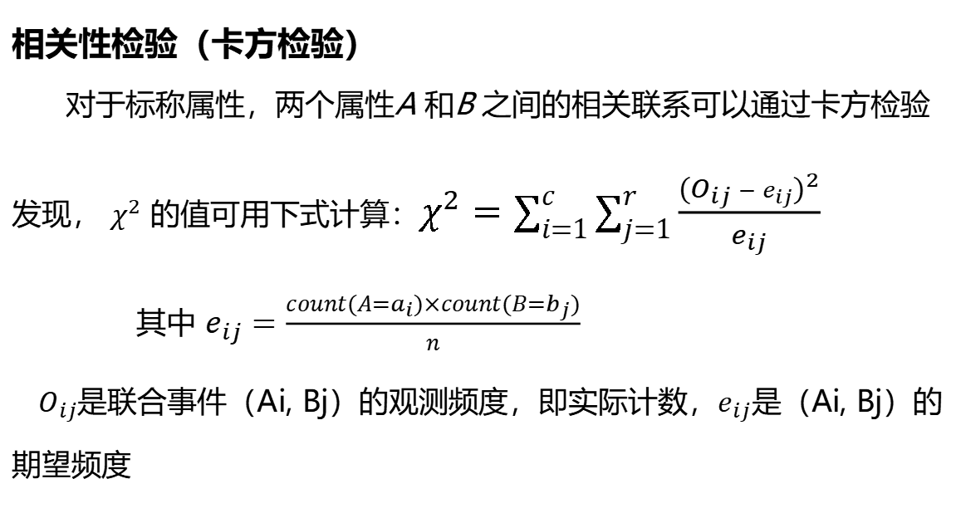
3、 冗余数据与相关性分析
相关性检验（卡方检验）
对于标称属性，两个属性A 和B 之间的相关联系可以通过卡方检验发现， $χ^{2}$ 的值可用下式计算：$χ^{2}=\sum_{i=1}^{c}{\sum_{j=1}^{r}{\frac{{(O_{ij}−e_{ij})}^{2}}{e_{ij}}}}$
其中 $e_{ij}=\frac{count(A=a_{i})×count(B=b_{j})}{n}$
$O_{ij}$是联合事件（Ai, Bj）的观测频度，即实际计数，$e_{ij}$是（Ai, Bj）的期望频度
Notes:
其中， o(ij)是联合事件（Ai , Bj）的观测频度，即实际计数。而e(ij) 是（Ai, Bj）的期望频度

Slide 83
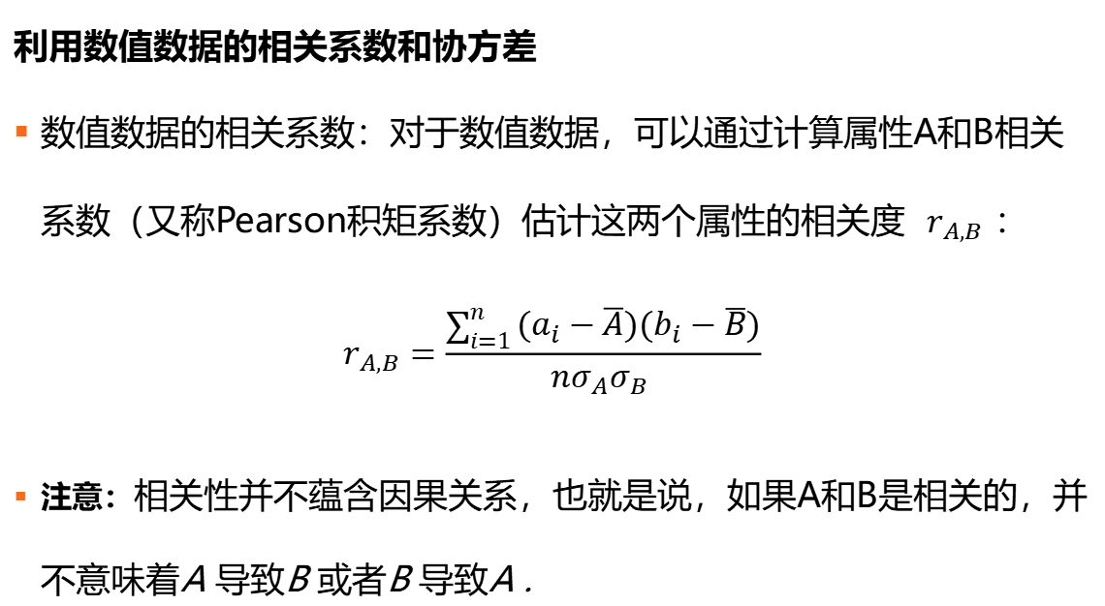
3、 冗余数据与相关性分析
利用数值数据的相关系数和协方差
数值数据的相关系数：对于数值数据，可以通过计算属性A和B相关系数（又称Pearson积矩系数）估计这两个属性的相关度 $r_{A,B}$ ：
$$r_{A,B}=\frac{\sum_{i=1}^{n}{(a_{i}−\overline{A})(b_{i}−\overline{B})}}{nσ_{A}σ_{B} }$$
注意：相关性并不蕴含因果关系，也就是说，如果A和B是相关的，并不意味着A 导致B 或者B 导致A .

Slide 84
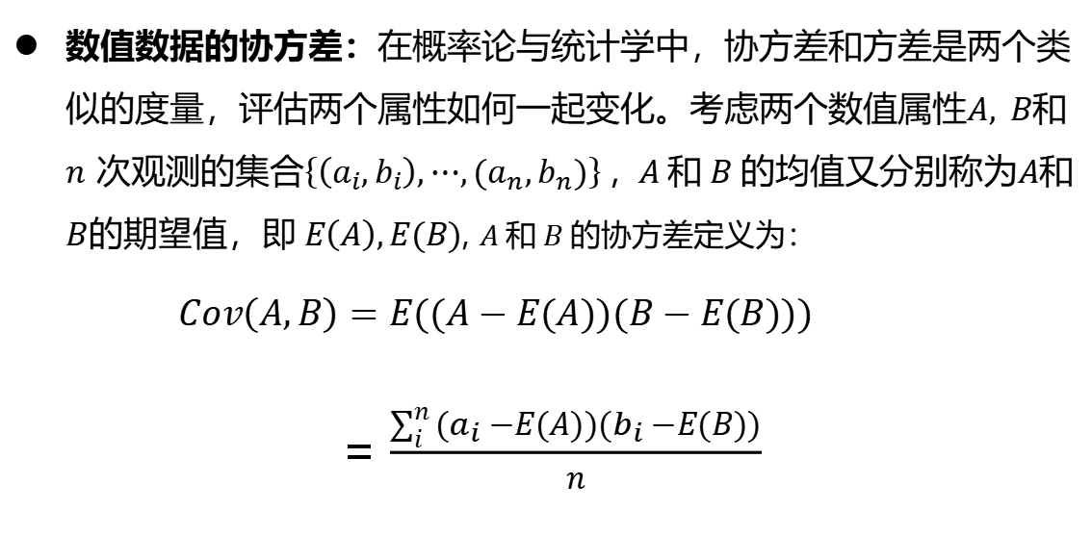
3、冗余数据与相关性分析
数值数据的协方差：在概率论与统计学中，协方差和方差是两个类似的度量，评估两个属性如何一起变化。考虑两个数值属性$A, B$和 $n$ 次观测的集合$\left\{\left(a_{i},b_{i}\right),⋯,(a_{n},b_{n})\right\}$ , $A$和$B$的均值又分别称为$A$和$B$的期望值，即$E\left(A\right),E(B)$, $A$和$B$的协方差定义为：
$Cov\left(A,B\right)=E((A−E(A))(B−E(B)))$
= $\frac{\sum_{i}^{n}{(a_{i}−E(A))(b_{i}−E(B))}}{n}$

Slide 85
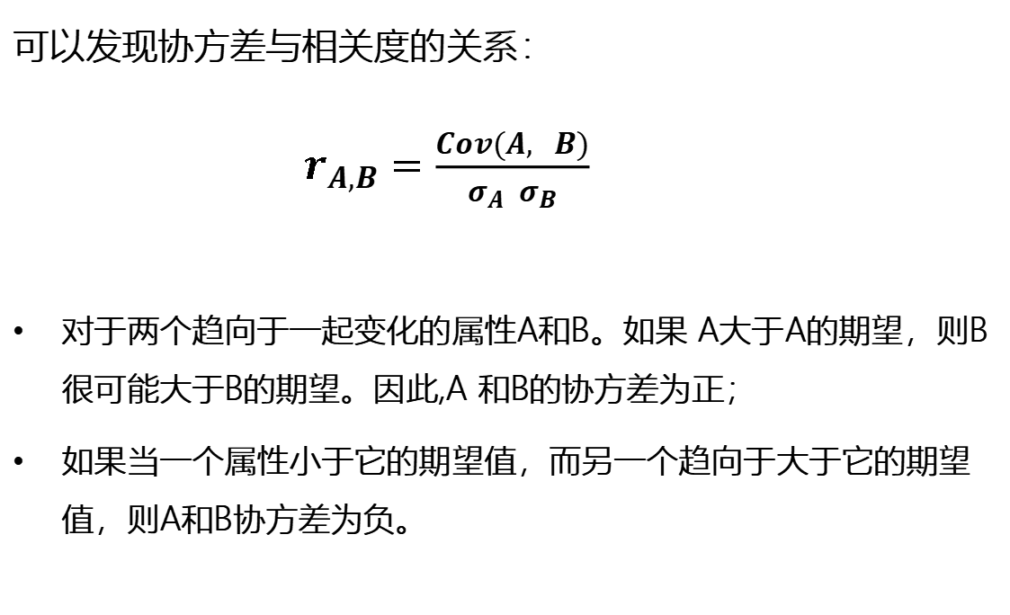
3、冗余数据与相关性分析
可以发现协方差与相关度的关系：
$r_{A,B}=\frac{Cov(A, B)}{σ_{A}{ σ}_{B}}$
对于两个趋向于一起变化的属性A和B。如果 A大于A的期望，则B很可能大于B的期望。因此,A 和B的协方差为正；
如果当一个属性小于它的期望值，而另一个趋向于大于它的期望值，则A和B协方差为负。

Slide 86
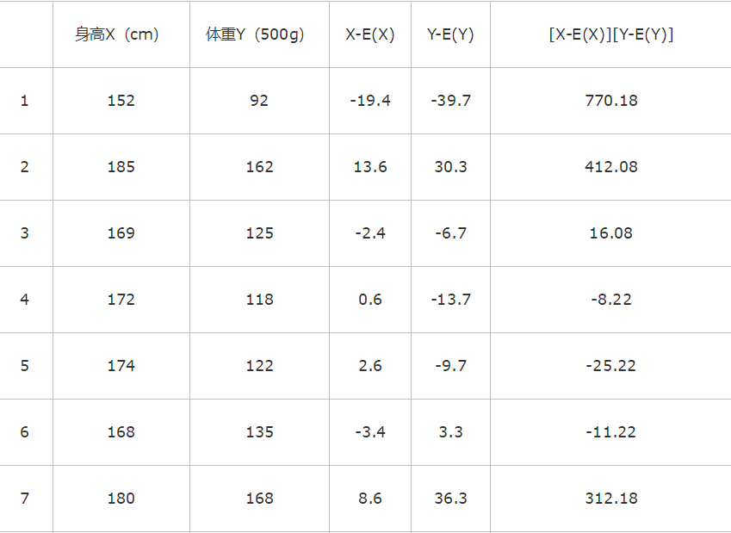
课堂作业
下图是二维随机变量（身高X，体重Y）的统计数据，请计算其协方差与相关系数

Slide 87
课堂作业参考答案
E(X) =171.4，E(Y) =131.7
协方差为：E{[X-E(X)][Y-E(Y)]}=209.4
相关系数为：Corr(X,Y)= 209.4/(10.2*24.4)=0.84
课外阅读：
阅读并实现教材案例 4-4

Slide 88
4、 元组重复
除了检测属性间的冗余外，还应当在元组级检测重复（对于给定的唯一数据实体，存在两个或多个相同的元组）。
去规范化表（denormalized table）的使用（这样做通常是为了通过避免连接来改善性能）是数据冗余的另一个来源。
不一致通常出现在不同的副本之间，由于不正确的数据输入，或者由于更新了数据副本的某些变化，但未更新所有副本的变化。
例如，如果订单数据库包含订货人的姓名和地址属性，而这些信息不是在订货人数据库中的关键码，则不一致就可能出现，例如同一订货人的名字可能以不同的地址出现在订单数据库中。

Slide 89
目 录
1
数据预处理概述
2
描述性数据汇总
Contents
3
数据清洗
4
数据集成
5
数据规约
6
数据变换

Slide 90
5. 数据规约
数据归约(Data reduction)：获得数据集的一个简约表示，使得在容量上大大减小，但仍接近于保持原数据的完整性，并产生相同或基本相同的分析结果。
数据归约策略：
维归约（Dimensionality reduction）
数量归约（Quantity specification）
数据压缩（ Data compression ）
用于数据归约的时间不应当超过在归约后数据挖掘上挖掘节省的时间。

Slide 91
5.1 维规约
特征个数越多，分析特征训练模型所需的时间就越长；
容易引起“维度灾难”，模型复杂，泛化能力会下降。
目的：
维规约能剔除不相关(irrelevant)或冗余(redundant )的特征，从而达到减少特征个数，简化模型，提高模型精确度，减少运行时间的目的

Slide 92
维规约的思路
特征数量较多时，可能存在两种情况：
1）特征与特征之间互不相关；
2）特征之间相互依赖。
维规约的方法分类：
1）特征选择
2）特征提取

Slide 93
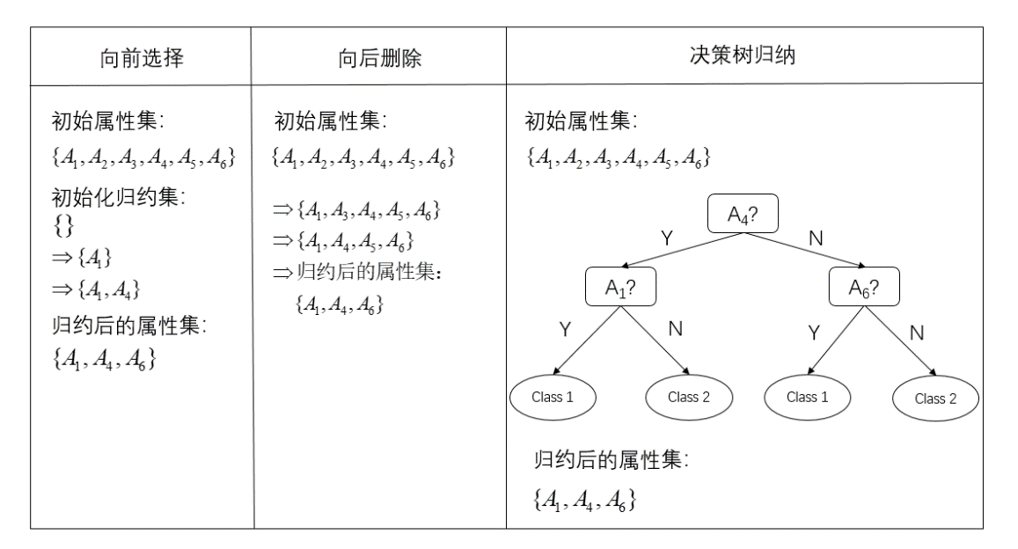
特征选择

Slide 94
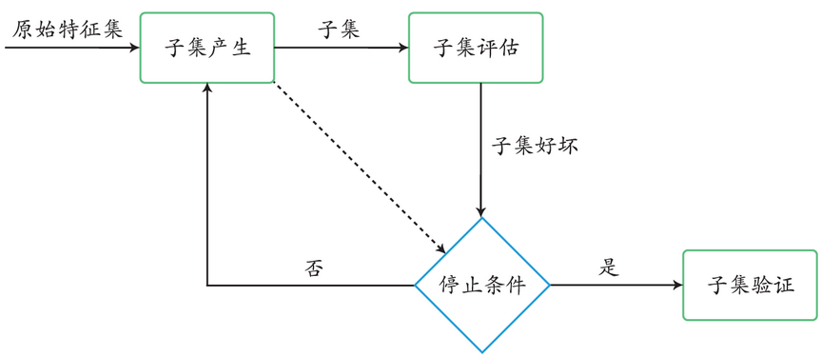
特征选择流程图
1) 子集产生：按照一定的搜索策略产生候选特征子集；可以从空集、随机产生一个特征子集、整个特征子集开始，分别采用向前、向后、或者双向搜索；
2) 子集评估：通过某个
评价函数评估特征子集
的优劣，与历史最优值
进行比较；

Slide 95
特征选择流程图
3) 停止条件：
基于子集的方式：达到指定的特征数量或者迭代次数
基于子集评估的方式：增加或者减少特征不能再提高评价值或者达到设
定的阈值。
4) 子集验证： 验证最终
所选的特征子集的有
效性

Slide 96
特征选择方法的优缺点
特征选择在本质上是一个组合优化问题，看可以遍历所有的特征组合，寻找最优特征子集
计算量大，实用性很差，实际应用中一般采用启发式搜索
贪心算法（Greedy algorithm）:在算法的每一步迭代中， 都采纳当前条件下最好的选择，而不考虑历史选择情况以及当前选择对未来的影响，以期获得最优解。

Slide 97
主成分分析（PCA）
1901年由Karl Pearson提出，在人脸识别和图像压缩等领域得到了广泛的应用
基本思想：构造原始特征的一系列线性组合形成低维的特征，以去除数据的相关性，并使降维后的数据最大程度地保持原始高维数据的方差信息

Slide 98

主成分分析（PCA）
以拍登记照为例:
去除z维
去除y维
去除x维
y
y
y
z
z
x
x
x
z

Slide 99
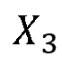
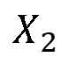
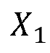
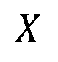
主成分分析（PCA）
$$X$$
$$X_{1}$$
$$X_{2}$$
$$X_{3}$$
对比映射后的三个集合， 寻找一个量来对其进行度量：
方差！

Slide 100
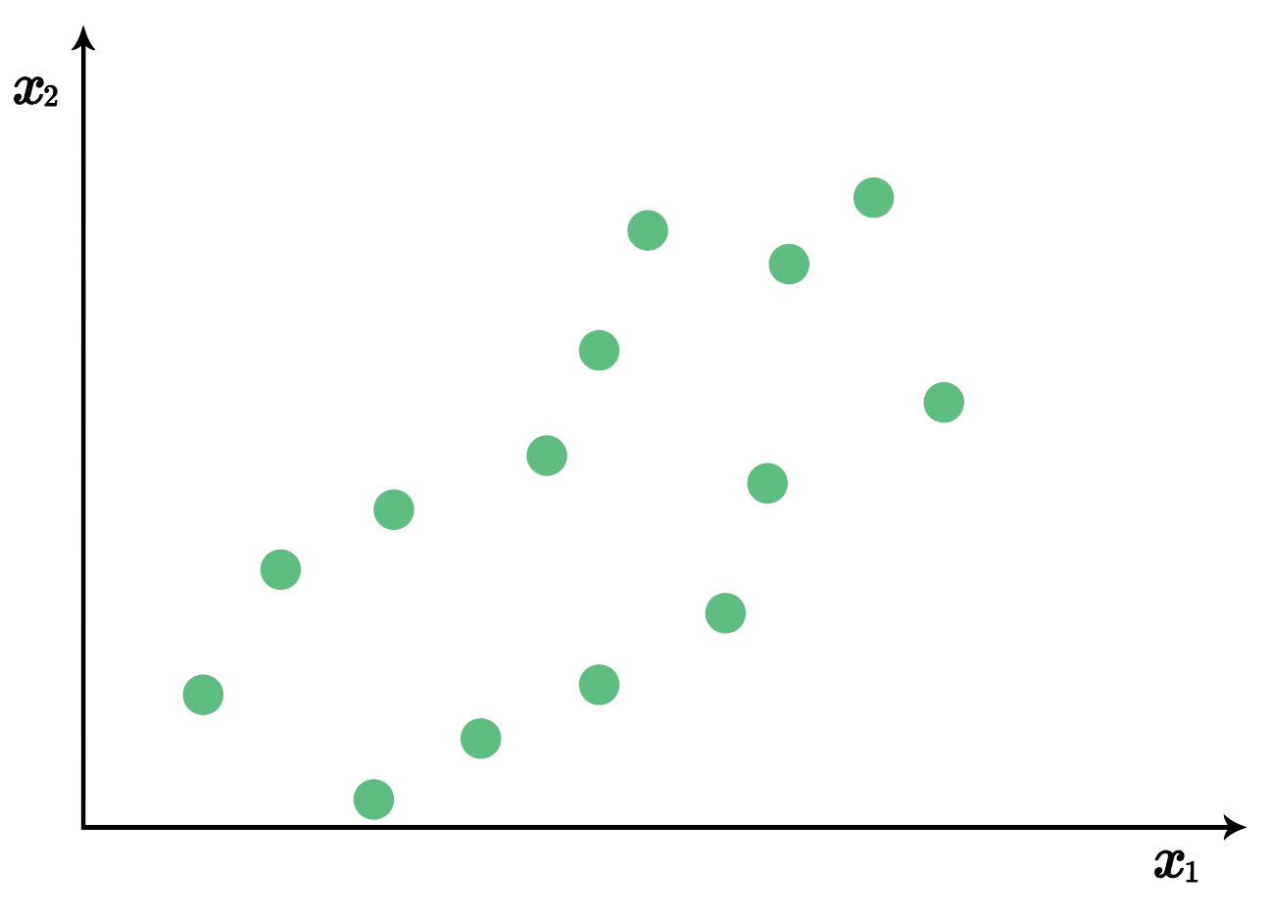
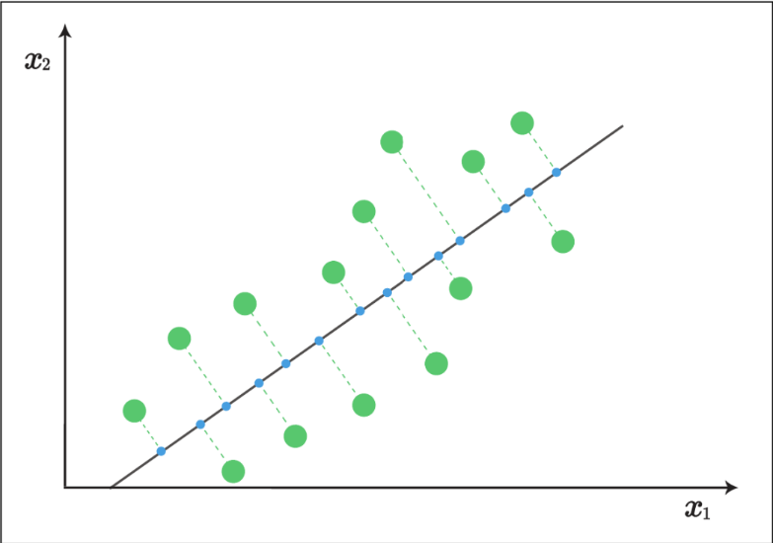
主成分分析（PCA）
如何使得使得数据的方差最大化地保留？
1） 直接去掉某一维度；（照相的例子）
2）需要做一定的旋转；（坐标变换）

Slide 101

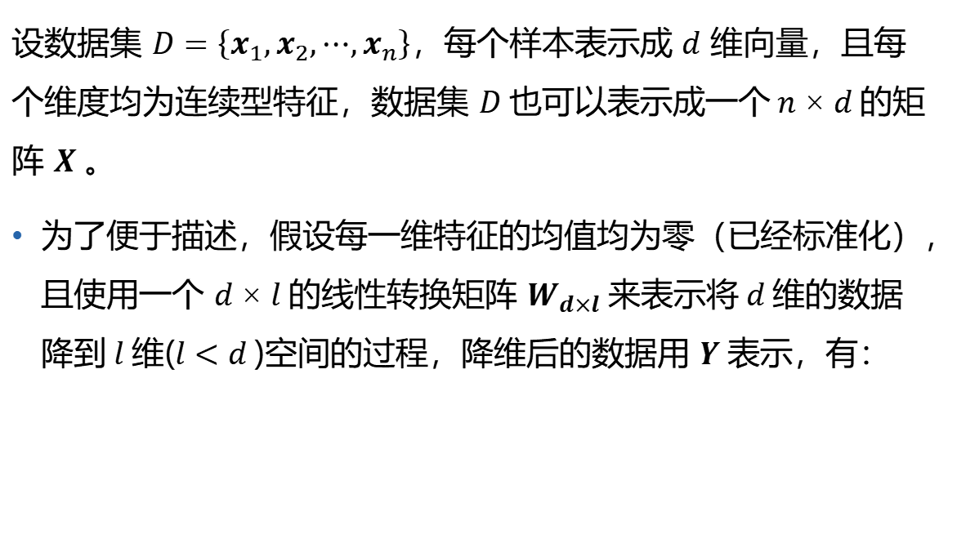
PCA的数学模型
设数据集 $D=\left\{x_{1},x_{2},⋯,x_{n}\right\}$，每个样本表示成 $d$ 维向量，且每个维度均为连续型特征，数据集 $D$也可以表示成一个$n×d$的矩阵 $X$。
为了便于描述，假设每一维特征的均值均为零（已经标准化），且使用一个 $d×l$的线性转换矩阵 $W_{d×l}$来表示将$d$维的数据降到$l$维($l<d$)空间的过程，降维后的数据用 $Y$表示，有：

Slide 102
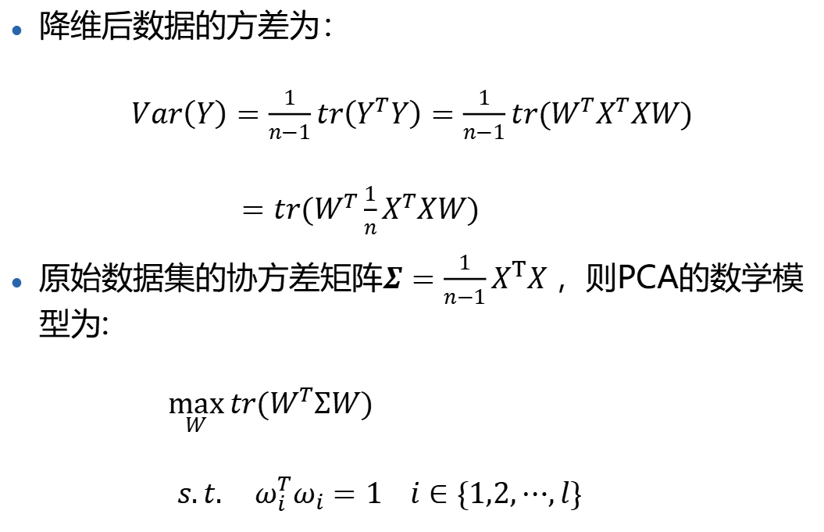
PCA的数学模型
降维后数据的方差为：
$Var\left(Y\right)=\frac{1}{n−1}tr\left(Y^{T}Y\right)=\frac{1}{n−1}tr(W^{T}X^{T}XW)$
$=tr(W^{T}\frac{1}{n}X^{T}XW)$
原始数据集的协方差矩阵$Σ=\frac{1}{n−1}X^{T}X$，则PCA的数学模型为:
$\max_{W}{tr(W^{T}ΣW)}$
$s.t. ω_{i}^{T}ω_{i}=1 i∈\{1,2,⋯,l\}$

Slide 103
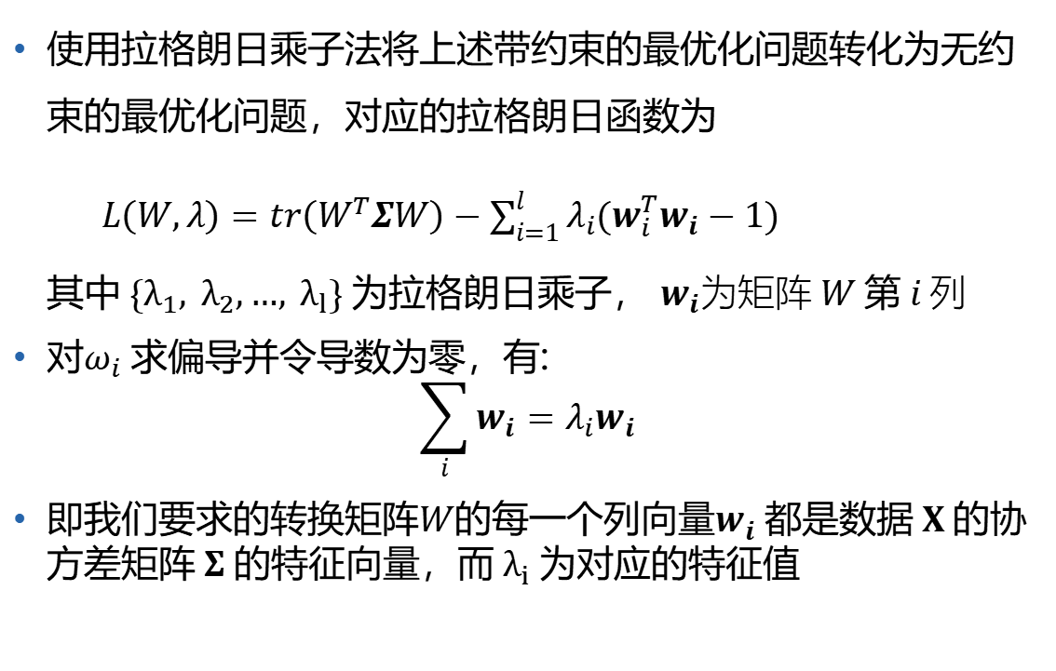
PCA模型求解
使用拉格朗日乘子法将上述带约束的最优化问题转化为无约束的最优化问题，对应的拉格朗日函数为
$L\left(W,λ\right)=tr\left(W^{T}ΣW\right)−\sum_{i=1}^{l}{λ_{i}(w_{i}^{T}w_{i}−1)}$
其中${ \{λ}_{1},{ λ}_{2},…,{ λ}_{l}\}$为拉格朗日乘子， $w_{i}为矩阵 W$第$i 列$
对$ω_{i}$求偏导并令导数为零，有:
$$\sum_{i}{w_{i}}=λ_{i}w_{i}$$
即我们要求的转换矩阵$W$的每一个列向量$w_{i}$都是数据$X$的协方差矩阵$Σ$的特征向量，而$λ_{i}$为对应的特征值

Slide 104
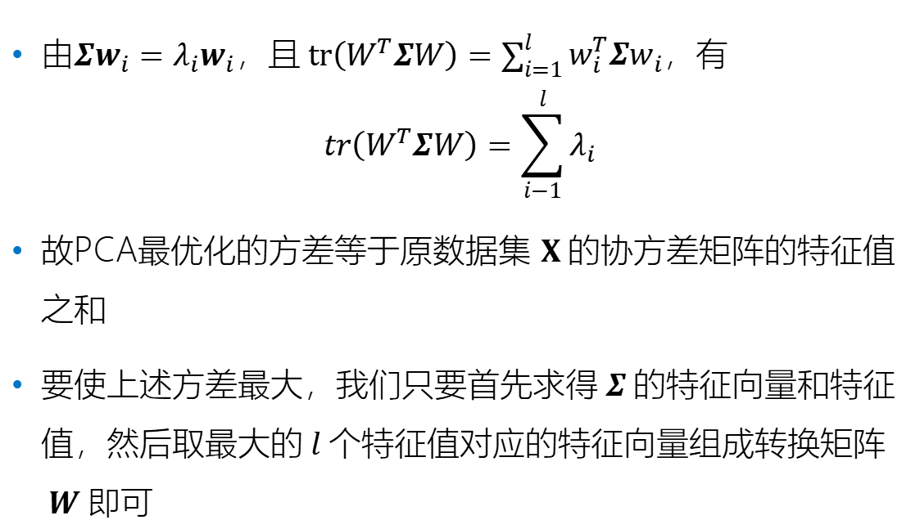
PCA模型求解
由$Σw_{i}=λ_{i}w_{i}$，且$tr\left(W^{T}ΣW\right)=\sum_{i=1}^{l}{w_{i}^{T}Σw_{i}}$，有
$$tr\left(W^{T}ΣW\right)=\sum_{i−1}^{l}{λ_{i}}$$
故PCA最优化的方差等于原数据集 $X$的协方差矩阵的特征值之和
要使上述方差最大，我们只要首先求得$Σ$的特征向量和特征值，然后取最大的$l$个特征值对应的特征向量组成转换矩阵$W$即可

Slide 105
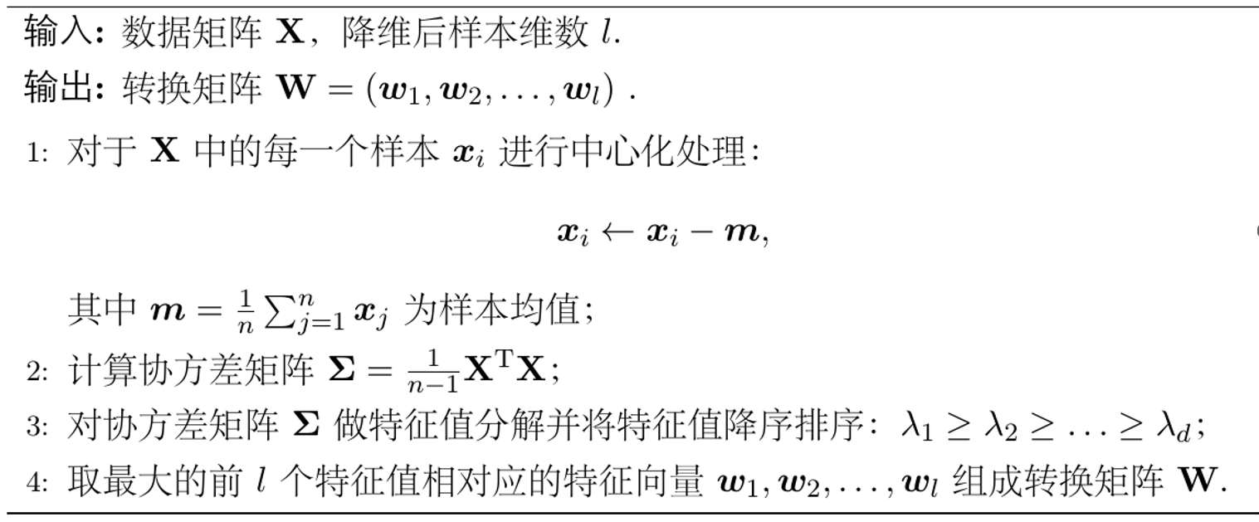
PCA算法步骤

Slide 106
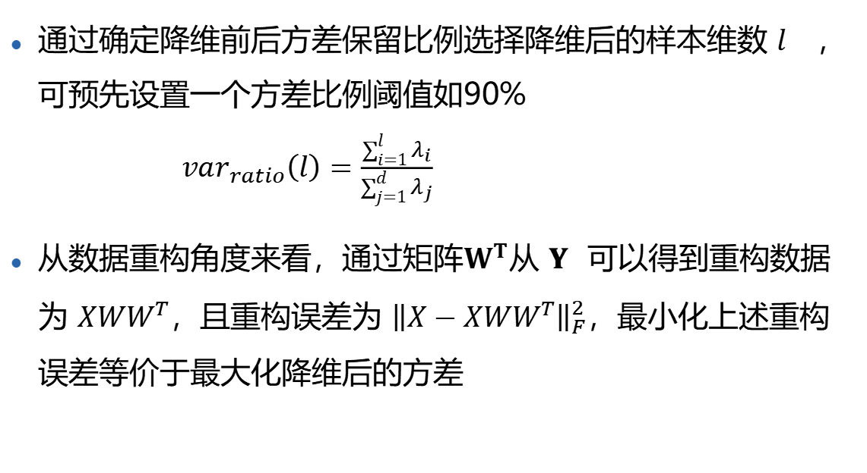
PCA小结
通过确定降维前后方差保留比例选择降维后的样本维数 𝑙 ，可预先设置一个方差比例阈值如90%
${var}_{ratio}\left(l\right)=\frac{\sum_{i=1}^{l}{λ_{i}}}{\sum_{j=1}^{d}{λ_{j}}}$
从数据重构角度来看，通过矩阵$W^{T}$从 𝐘 可以得到重构数据为 $XWW^{T}$，且重构误差为 ${\left\|X−XWW^{T}\right\|}_{F}^{2}，$最小化上述重构误差等价于最大化降维后的方差

Slide 107
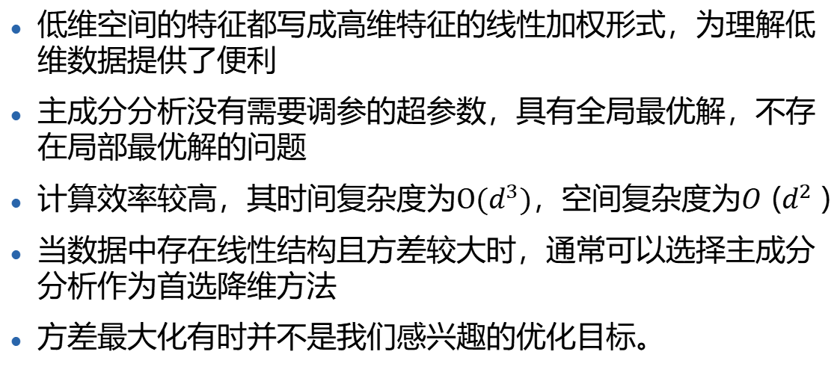
PCA小结
低维空间的特征都写成高维特征的线性加权形式，为理解低维数据提供了便利
主成分分析没有需要调参的超参数，具有全局最优解，不存在局部最优解的问题
计算效率较高，其时间复杂度为$O(d^{3})$，空间复杂度为𝑂($d^{2}$ )
当数据中存在线性结构且方差较大时，通常可以选择主成分分析作为首选降维方法
方差最大化有时并不是我们感兴趣的优化目标。
Notes:
例如当数据存在类别标签时，我们通常对预测数据的类别更感兴趣. 此时，如何找到数据的低维表示，使得在低维空间中可以更好地区分不同类别的数据便成为了我们的主要优化目标. 我们在下一节即将介绍的线性判别分析，就能够达到以上目标.

Slide 108
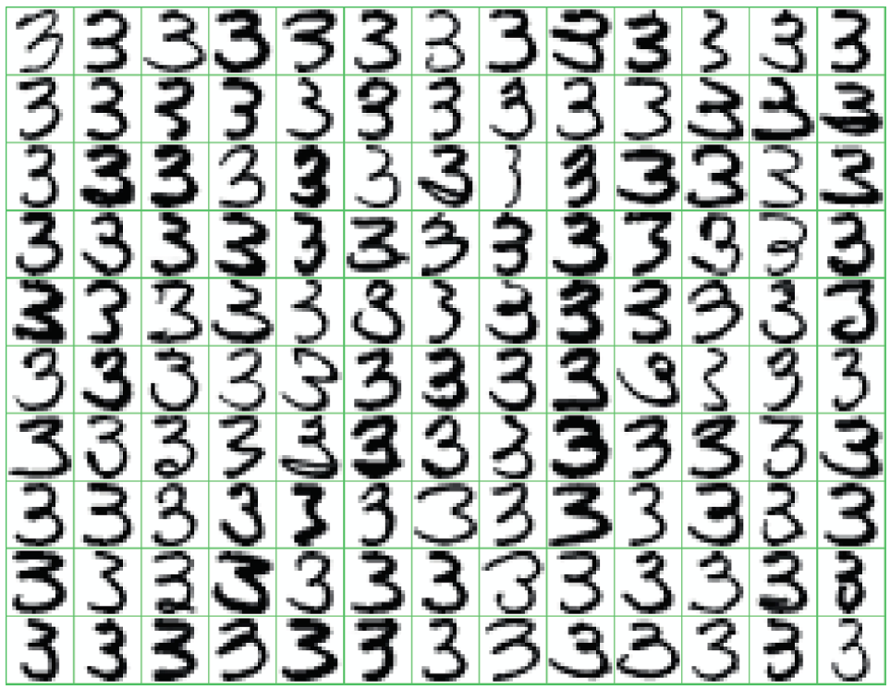
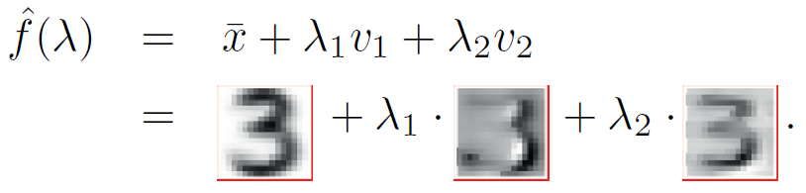
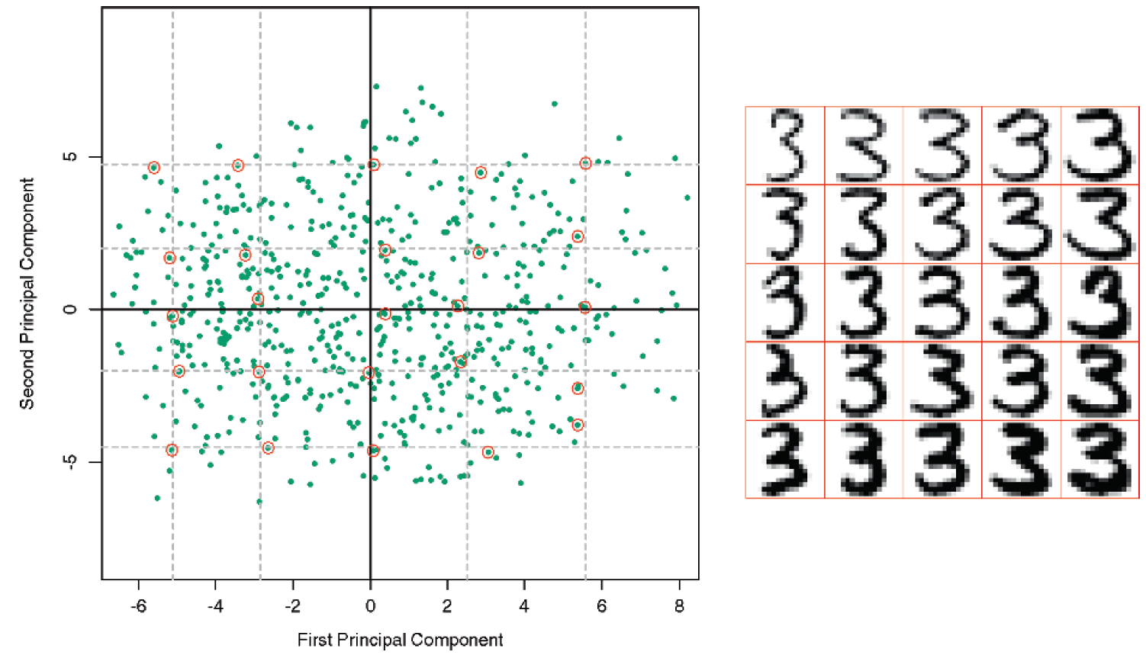
PCA应用实例
手写数字识别
数据集由658个手写数字3的图像组成，每张图片大小为16 x 16
可以看出第一主成分刻画的是“3”底部的长度，第二主成分刻画的是字体厚度

Slide 109
线性判别分析
线性判别分析（Linear Discriminant Analysis, LDA）是一种典型的有监督的线性降维方法。由Ronald Fisher于1936年提出，也称为Fisher判别分析
基本思想：使用数据的类别信息，将高维的样本线性投影到低维空间中，使得低维表示最有利于对数据进行分类

Slide 110

LDA原理示意
在右图中，原始样本分为两类 (圆形、三角形)
使用PCA我们将得到直线 𝑎 ,降维后两类数据无
法很好区分
LDA能够找到直线𝑏，使得
降维后两类数据很好地区
分开

Slide 111


基本记号
数据集为 $D=\{\left(x_{1},y_{1}\right),\left(x_{2},y_{2}\right),⋯,(x_{n},y_{n})\}$
样本标签${ y}_{i}$ 的取值范围 $\left\{1,2,…,C\right\}，$第$c$类的样本数量为$n_{c}$，且有$n=\sum_{i=1}^{C}{n_{i}}，$第$c$类样本均值：$m_{c}=\frac{1}{n_{c}}\sum_{i=1}^{n_{c}}{x_{i}}，$所有样本的均值：$m=\frac{1}{n}\sum_{i=1}^{n}{x_{i}}$
通过线性转换矩阵$W∈ℝ^{d×l}$ 将数据降到 $l$ 维：

Slide 112
基本记号
LDA的目标是利用样本的类别标签信息，找到一个利于数据分类的线性低维表示
这个目标可以从两个角度来量化
第一个角度是使得降维后相同类样本尽可能近。使用类内离散度(within-class scatter)（类内样本的方差）度量
第二个角度是使得降维后不同类样本尽可能远。使用类间离散度(between-class scatter)（不同类样本的均值的方差）度量

Slide 113





类内离散度和类间离散度
类内离散度
降维前：第 𝑐 类样本的类内离散度： 总的类内离散度矩阵：
降维后在𝒘方向的类内离散度为：
类间离散度
降维前：
降维后𝒘方向的类间离散度为：

Slide 114


LDA的数学模型
LDA的目标是使得投影后数据更利于分类，所以我们要求 尽量小， 尽量大. 我们的优化目标为:
该优化问题等价于

Slide 115





LDA的模型求解
使用拉格朗日乘子法求解该问题，拉格朗日函数为
对 𝒘 求偏导并等于零，则有
即
要求的投影方向 𝒘 恰好是矩阵$S_{w}^{−1}S_{b}$的特征向量

Slide 116




LDA算法的求解方法
由于 ，且 ，最优化问题等价于
因此，如果要使用LDA将数据降维$l$维，则需要求矩阵${ S}_{w}^{−1}S_{b}$ 的前 $l$个最大的特征值和对应的特征向量。将这$l$个投影向量$(w_{1},w_{2},…,w_{l})$按列组合，得到转换矩阵$W$

Slide 117

LDA算法步骤

Slide 118


收缩判别分析
如果矩阵${ S}_{w}$无法求逆？ 例如，当我们的数据集$D$中每一类数据的样本数量$n_{c}$ 远小于样本维数 $d$ 时，矩阵${ S}_{w}$ 将无法求逆。此时我们可以将矩阵${ S}_{w}$ 按照下式进行调整 其中 $λ>0$为收缩参数
此时的算法称为收缩判别分析(shrinkage discriminant analysis)

Slide 119
LDA与PCA区别
基本思想不同
PCA选择样本投影具有最大方差的方向，最大化保留了数据的内部信息
LDA则考虑标签信息，使得投影后不同类之间的样本距离最大化以及同类样本距离最小化
学习模式不同
PCA属于无监督式学习，适用范围更广，但并不能保证数据降维后数据易于分析
LDA属于有监督学习，同时具有分类和降维的能力

Slide 120

LDA与PCA的区别示例
光学字符数据上PCA和LDA降维的结果对比

Slide 121
5.2 数量规约
参数化数据归约
回归模型
对数线性模型
非参数化数据归约
直方图
聚类
抽样
数据立方体聚集

Slide 122
5.2 数量规约
线性回归模型: 将数据建模，用来拟合一条直线，用来近似给定数据。
Y = α + β X
经常使用最小二乘方法来拟合直线
多元回归模型 : Y = b0 + b1 X1 + b2 X2

Slide 123
5.2 数量规约
对数线性模型（log-linear model）近似离散的多维概率分布
给定n维元组的集合，可把每个元组看做n维空间的点。
对于离散属性集，可用对数线性模型，基于维组合的一个较小子集，估计多维空间中每个点的概率，这使得高维数据空间可以由较低维数据空间构造。
因此，对数线性模型也可用于维归约（由于较低维空间的点通常比原来的数据点占据的空间要少）和数据光滑（因为与较高维空间的估计相比，较低维空间的聚集估计受抽样变化的影响较小）。

Slide 124

5.2 数量规约
直方图：属性A的直方图（histogram）将A的数据分布划分为不相交的子集或桶。桶表示给定属性的一个连续区间。
等宽直方图中，每个桶的宽度区间是相等的。
等频（等深）直方图中，每个桶大致包含相同个数的邻近数据样本。
对于近似稀疏和稠密数据，以及高倾斜和均匀的数据，直方图是有效的。
Notes:
直方图： 直方图使用分箱来近似数据分布，是一种流行的数据归约形式。属性A的直方图（histogram）将A的数据分布划分为不相交的子集或桶。如果每个桶只代表单个属性值/频率对，则该桶称为单值桶。桶表示给定属性的一个连续区间。等宽直方图中，每个桶的宽度区间是相等的。等频（等深）直方图中，每个桶大致包含相同个数的邻近数据样本。对于近似稀疏和稠密数据，以及高倾斜和均匀的数据，直方图是有效的。

Slide 125
数量规约
聚类：聚类技术把数据元组看做对象，将对象划分为群或簇，使得在一个簇中的对象相互相似，而与其他簇中的对象相异。
在数据归约中，用数据的簇代表替换实际数据，其有效性依赖数据的性质。
对于被污染的数据，能够组织成不同的簇的数据，比较有效。
原始数据
簇采样
Notes:
聚类：聚类技术把数据元组看做对象，将对象划分为群或簇，使得在一个簇中的对象相互相似，而与其他簇中的对象相异。通常，相似性基于距离函数，用对象在空间中的接近程度定义。簇的质量用直径表示，直径是簇中两个对象的最大距离。形心距离是簇质量的另一种度量，定义为簇中每个对象到簇形中（表示平均对象，或簇空间中的平均点）的平均距离。在数据归约中，用数据的簇代表替换实际数据，其有效性依赖数据的性质。对于被污染的数据，能够组织成不同的簇的数据，比较有效。

Slide 126
数量规约
抽样：抽样可以作为一种数据归约的技术使用，因为它允许用数据小得多的随机样本表示数据集。
s个样本的无放回简单随机抽样（SRSWOR）：从N个元组中抽取s个样本（s<N）其中任意元组被抽取的概率均为1/N（等可能的）。
s个样本的有放回简单随机抽样（SRSWR）：一个元组被抽取后，又被放回数据集中，以便再次被抽取。
簇抽样：数据集放入M个互不相交的簇，可以得到s个簇的简单随机抽样（SRS），s<M。
分层抽样：数据集被划分成互不相交的部分，称为“层”。数据是倾斜的时，这样可以帮助确保样本的代表性（e.g., 按年龄分层）。

Slide 127
5.2 数量规约
抽样
SRSWOR
(simple random
sample without
replacement)
SRSWR
Raw Data

Slide 128

5.2 数量规约
数据立方体聚集
Notes:
数据立方体聚集：数据立方体存储多维聚集信息。每个属性都可能存在概念分层，允许在多个抽象层进行数据分析。数据立方体提供对预计算的汇总数据进行快速访问，适合联机数据分析和数据挖掘。在最低抽象层创建的立方体称为基本方体（base cuboid）。最高层抽象的立方体称为顶点方体（apex cuboid）。数据立方体聚集帮助我们从低粒度的数据分析聚合成汇总粒度的数据分析。我们认为表中最细的粒度是一个最小的立方体，在此上每个高层次的抽象都能形成一个更大的立方体。数据立方体聚集就是将细粒度的属性聚集到粗粒度的属性。

Slide 129
目 录
1
数据预处理概述
2
描述性数据汇总
Contents
3
数据清洗
4
数据集成
5
数据规约
6
数据变换

Slide 130
6、数据变换
6.1 数据标准化
6.2 数据编码
6.3 数据离散化
6.4 数据脱敏

Slide 131
6.1 数据标准化
数据标准化的含义
数据标准化的原因
数据标准化的主要方法
0-1标准化
Z-score标准化
Logstic标准化

Slide 132

0-1标准化
又称为离差标准化或Min-Max标准化，该方法的核心即是对数据系列作线性变换，使得处理过后数据均落在［0，1］区间内，其处理函数为：
$$x_{i}^{∗}=\frac{x_{i}−min}{\max{−}min}$$
示例1：将数据集{ 1, 5, 9, 20 } 进行 0-1 标准化处理
示例2：将数据集{ 1, -5, 9, 20 } 进行 0-1 标准化处理

Slide 133

0-1标准化（Min-Max标准化）
若希望标准化后的数据以0为中心落在［－1,1］区间内
$$x_{i}^{∗}=\frac{x_{i}−\frac{\max{+}min}{2}}{\frac{\max{−}min}{2}}$$
示例2：将数据集{ 1, -5, 9, 20 } 进行 0-1 标准化处理

Slide 134
0-1标准化（Min-Max标准化）
适用范围：
0-1标准化适用于需要将数据简单地变换映射到某 一区间中，但其不足之处在于当有新数据加入时，可能会导致数据系列中的最大值或最小值发生变化，此时便需要重新定义最大值、最小值。
思考题：如何把某数据集映射到指定的区间[a, b]

Slide 135




Z-Score 标准化
Z-Score标准化是最常用的标准化方法，使得处理后的数据具有固定均值和标准差
$假设原取值集合为 \left\{f_{1}, f_{2},⋯f_{n}\right\}，则 f_{i} 经过 Z−Score$ 标准化后：
$f_{i}$’= $\frac{f_{i}−μ}{σ}$
$$σ=\sqrt{\frac{1}{n}\sum_{i=1}^{n}{({f_{i}−μ)}^{2}}}$$
其中 $μ= \frac{1}{n}\sum_{i=1}^{n}{f_{i}}$,

Slide 136

Z-Score 标准化
经过Z-Score标准化后的数据，能够直观反映每个数据点距离平均值点的标准差距离，从而理解整体数据的分布情况。均值将落在0附近，而每一个数据点离零点的距离可解释为其远离均值的标准差距离。
适用范围：Z-Score的标准化方法适用于数据系列中最大值或最小值未知、数据分布非常离散的情况。

Slide 137

Z-Score 标准化
当数据中存在离群点时，为了降低离群值的影响，可以将标准差替换成平均绝对差
$$s=\frac{1}{n}\sum_{i−1}^{n}{\left|f_{i}−μ\right|}$$

Slide 138
Logistic 标准化
Logistic标准化利用Sigmoid函数的特性，将原始数据系列转化为［0，1］之间的数。
Sigmoid函数（又称Logistic函数）是一种常见的S型曲线，它最早是皮埃尔研究人口增长时发明的，可以有效仿真人口增长的S型曲线：起初阶段大致是指数增长；随后开始变得饱和，缓慢增加；达到成熟时停止增长。
Sigmoid函数也被经常用将数据从实数域光滑映射到［0，1］空间。

Slide 139

Logistic 标准化
Sigmoid函数：

Slide 140
Logistic 标准化
适用范围：Logistic标准化方法适用于数据系列分布相对比较集中地分布于零点两侧，若数据系列的值分布离散且均远离零点，则根据Sigmoid函数的特性，
标准化处理后的值会聚集于
0或1附近，造成原始数据的
分布及数据间关系被改变。
因此在应用Logistic标准化
方法之前，需要首先分析原
始数据系列的分布状况。

Slide 141
6.2 数据转换
转换原因：原始数据多为非数字型的数据
用户特征（性别，职业）；
企业、公共设施的特征（位置）；
广告、发行商的网站中的特征（语言、文字、目标人群）
……

Slide 142
6.2 数据转换
非数字型特征一般分为:
分类特征：有两个或多个类别，没有内在的顺序。
例如，国籍：英国、美国。
序列特征：有两个或多个类别；有内在的顺序，却没有固定的间隔。 例如一个相对排序：身高：高、中、低；健康状况：差、一般、好。
如何处理这些非数字型特征就成为一个关键的问题。

Slide 143
6.2 数据转换
编码方式：
数字编码
One-Hot编码

Slide 144
数据编码
例如：假设国籍共有三种取值：
美国、英国、法国
最直接的方法就是创建单个数字特征来表示这个非数字特征，如：
美国-1、英国-2、法国-3
存在的缺陷
会引入错误的序；
会引入错误距离

Slide 145
数据编码
其他的一些例子：
“收入水平”={贫困，低收入，小康，中等收入，富有} 数字编码后转换成“收入水平”
={0，1，2，3，4}.
“汽车品牌”={路虎，吉利，奥迪，大众，奔驰}，
数字编码后转换成“汽车品牌”
={0，1，2，3，4}

Slide 146
One-hot编码
独热编码，又称一位有效编码，其方法是使用N位状态寄存器来对N个状态进行编码，每个状态都有他独立的寄存器位，并且在任意时候，其中只有一位有效（为1），其余全为0。可以这样理解，对于每一个特征，如果它有m个可能值，那么经过独热编码后，就变成了m个二元特征，并且这些特征互斥，每次只有一个激活，因此，数据会变成稀疏的。

Slide 147

One-hot编码
【例】：使用独热编码后，就会把三个空间的位置予国籍特征。三个国籍的编码状态就为：美国（1,0,0）、英国（0,1,0）、法国（0,0,1）。他们将可以获得各自的权重。让模型很轻松的表达出“英国和美国很相似”等多种含义。同样，根据距离进行计算的模型得到的结论即为任意两国之间的距离均是$\sqrt{2}$

Slide 148


One-hot编码
【例】“汽车品牌”={路虎，吉利，奥迪，大众，奔驰}，一共包含5个不同的值. 我们可以将其编码为5个特征这$f_{1}$， $f_{2}$， $f_{3}$， $f_{4}$， $f_{5}$，这 5个特征与原始特征“汽车品牌”的取值一一对应. 当原始特征取不同值时，转换后的特征的取值如表所示.
分析特征之间的距离

Slide 149
One-hot编码
优点：
不会给名义型特征的取值人为地引入次序关系；
经过One-Hot编码之后，不同的原始特征取值之间拥有相同的距离；
在线性回归模型中，对名义型特征进行One-Hot编码的效果通常比数字编码的效果要好. One-Hot编码对包含离散型特征的分类模型的效果有很好的提升.

Slide 150
One-hot编码
缺点分析：
特征维度会显著增多；
假设存包含100个取值的离散型特征，经过One-Hot编码后的特征数量将变成100.

Slide 151

One-hot编码
缺点分析：
它会增加特征之间的相关性
例如： 汽车特征编码后，5个特征呈现线性关系
${ f}_{1}+$ $f_{2}+$ $f_{3}+$ $f_{4}+$ $f_{5}$ = 1
特征之间存在线性关系，会影响线性回归等模型的效果， 因此我们需要对One-Hot编码进行一些改变。

Slide 152
哑变量编码
对于一个包含K个取值的离散型特征，将其转换成K-1个二元特征，这种编码方法称为哑变量编码 (dummy encoding).
例如：特征“汽车品牌” = {路虎，吉利，奥迪，大众，奔驰}，一共包含5个不同的取值. 我们可以将其编码为4个二元特征. 当原始特征取不同取值时，转换后的特征取值如下：

Slide 153

哑变量编码

Slide 154
One-hot编码
案例
数据集：(https://archive.ics.uci.edu/ml/datasets/car+evaluation)
特征代表的含义及其取值如下：
buying：购买价格，取值为：vhigh, high, med, low.
maint：维护价格，vhigh, high, med, low.
doors：车门数量，2, 3, 4, 5more.
persons：核载人数，2, 4, more.
ug_boot：后备箱尺寸，small, med, big.
safety： 安全性，low, med, high.
acceptance：可接受程度，unacc, acc, good, vgood

Slide 155
案例
数据集：(https://archive.ics.uci.edu/ml/datasets/car+evaluation)
对数据进行特征编码， 然后通过建立逻辑回归分类模型来评估不同的编码方法对模型效果的影响， 本案例使用的工具包括pandas和sklearn

Slide 156
6.3 离散化
数据集常常既包含连续性特征，也包含离散型特征
算法对数据特征类型通常是有要求的：
关联规则算法只能处理布尔类型的数据；
决策树算法只能处理特征为离散型的数据；
很多算法能处理连续性特征，但是离散化处理能使得部分模型产生更好的预测效果

Slide 157
离散化概述
将连续性特征转换成为离散型特征的过程称为特征离散化（data discretization）
将连续性特征的取值范围划分为若干区间段（bin）,用区间段代替落在该区间段的特征取值；
区间段之间的分割点称为切分点（cut point）；
分割 出来的区间段的个数称为元数（arity）。

Slide 158

离散化示例
将年龄这个连续特征切分为k个区间段，则需要k-1个切分点，设年龄的取值范围为[0,150],给四切分点 10,25,40,60
如何在数据信息损失尽量少的前提下，尽可能减少元数，是数据离散化追求的目标，所以如何选择切分点，产生合理的子区间段成为决定特征离散化成败的关键。

Slide 159
离散化步骤
特征排序：对连续型特征的取值进行升序或者降序排列，减少离散化的运算开销；
切分点选择：根据给定评价准则，合理选择切分点，常用的评价准则是基于信息增益或者基于统计量；
区间段分割或者合并：基于选择好的切分点，对现有区间段进行分割或者合并，得到新的区间段
在生成的新的区间段上重复以上步骤，直到满足终止条件

Slide 160
离散化分类
无监督的离散化方法
等距离散化
等频离散化
基于聚类分析的离散化方法
有监督的离散化方法
基于信息增益的离散化方法
基于卡方的离散化方法

Slide 161
离散化概述
自顶向下的离散化方法
等距离散化
等频离散化
基于信息增益的离散化方法
自底向上的离散化方法
基于卡方的离散化方法

Slide 162


等距离散化
最早的特征离散化方法，该方法根据连续特的取值，将其均匀地划分成 $k$ 个区间，每个区间的宽度相等，区间宽度 $ω$：
$$ω=\frac{f_{max}−f_{min}}{k}$$
特点：
对数据质量要求高
对离群值敏感

Slide 163

等频离散化
当特征取值分布不均匀，等距离散化后，区间段中的样本可能出现严重不均衡，为解决这个问题，不再限定宽度一致，而是使得离散化后每个区间内样本量均衡。
根据连续性取值的总是 $N$,仍然将其划分为 $k$ 个区段，每个区段包含的数据个数为：
$\frac{N}{k}$

Slide 164

等频离散化
假设有20个年龄样本，进行等频离散化，目标为每个区间段含有4个样本{1,2,3,4,5,6,7,8,9,10,41,42,43,44,45,46,47,48,49,50}
优缺点分析：
保证了每个区间段有相同的样本数
取值相近的样本会被划分到不同区间，如8,9

Slide 165
聚类离散化
离散化连续性特征时，如果相似的样本能落到相同的区间段内，则这样的划分可以更好地代表原始数据的信息，因此可以考虑利用聚类对连续性特征进行离散化处理

Slide 166
聚类离散化步骤
对需要离散化的连续性特征，采用聚类算法（K-means, EM），把样本依据该特征划分成相应的簇或者类；
在聚类的结果上，基于特定的策略，决定是否对簇进行进一步的分裂或合并，利用自顶向下的策略针对每一个簇继续运行聚类算法，细分成为更小的子簇，或者利用自底向上的策略对相邻的簇进行合并；
在最终确定划分簇后，确定切分点及区间个数。

Slide 167
离散化分析
等距离散化和等频离散化是最简单的两种无监督特征离散化方法，各自存在一定的缺陷
信息增益离散化
卡方离散化
类别属性依赖最大化离散化

Slide 168
信息增益离散化
该方法源自于决策树模型，在建立决策树时，遍历每一个特征，选择熵最小（信息增益最大）的特征作为正式分裂节点
对连续型特征进行排序；
把特征的每一个取值作为候选分裂节点（切分点），计算出相应的熵，选择熵最小的取值作为正式的切分点，将原来的区间一分为二；

Slide 169
信息增益离散化步骤
递归处理第二步中得到的两个新区间段，直到每个区间段内特征的类别一样为止；
合并相邻的，类的熵值为0且特征类别相同的区段，重新计算新区间段类的熵值；
重复第四步到满足终止条件（决策树的深度或叶子数）

Slide 170
卡方离散化
信息增益的离散化方法是采用自顶向下的分裂策略，基于卡方的离散化方法则是采用自底向上的合并策略，首先将特征的取值看作单独的区间，然后逐一递归进行区间合并。

Slide 171


卡方离散化
卡方检验:
卡方检验属于非参数检验范畴，是一种比较两个总体之间是否存在显著性差异的方法：
$χ^{2}=$ $\sum_{i}^{k}{\frac{{(A_{i}−𝔼_{i})}^{2}}{𝔼_{i}}}$
其中，$A_{i}$ 为落入区间段的样本个数，也就是观察频数；$𝔼_{i}$ 为对应的期望频数，在 n 较大的情况下，$χ^{2}$ 统计量近似服从自由度为(k-1)的 $χ^{2}$ 分布

Slide 172
卡方离散化
最常用的卡方离散化方法叫ChiMerge方法：
（Randy Kerber. Chimerge: Discretization of numeric attributes. In: Proceeding of the Tenth national conference on artificial intelligence. AAAI Press. 1992, pp. 123-128.）
ChiMerge通过卡方检验，判断相邻区间是否需要合并，也就是说，区间内特征取值的类别要独立于区间。

Slide 173



ChiMerge方法步骤
将连续型特征的每一个取值看作是一个单独的区间段，并进行排序；
针对每对相邻的区间段，计算卡方统计量。卡方值最小或者低于设定阈值的相邻区间段合并
$$χ^{2}=\sum_{i=1}^{2}{\sum_{j=1}^{C}{\frac{{(A_{ij}^{}−𝔼_{ij}^{})}^{2}}{𝔼_{ij}}}}$$
其中$A_{ij}为第i$ 区间段内类别为$j$ 的样本个数，$k$为比较的区间个数，C为类别个数，且有：
$$𝔼_{ij}=\sum_{j=1}^{C}{A_{ij}∙\frac{\sum_{i=1}^{k}{A_{ij}}}{n}}$$

Slide 174
ChiMerge方法步骤
对于新的区间段，递归进行第1,2步，只到满足终止条件

Slide 175
ChiMerge方法分析
Chimerge每次迭代的过程只能合并两个区间，如果数据量大，则算法的开销会比较大；
需要设定显著性水平，然后计算卡方统计量，通过阈值的设定来控制区间数的多少。

Slide 176

类别属性依赖最大化（CAIM）离散化
类别属性依赖最大化（Class-attribute interdependence Maximization, CAIM）是一种基于熵的特征离散化方法（Lukasz A. Kurgan and Krzysztof J.Cios. CAIM discretization algorithm. In: IEEE transaction on knowledge and data engineering 16(2) 2004, pp. 145-153）
与ChiMerge不同，它采取自顶向下的策略。通过选择切分点$p$，把特征的取值空间划分为$f≤p$和 $f>p$两个子区间段, 用来衡量切分点选择优劣的度量方法是类别属性的相互依赖程度。

Slide 177

CAIM 离散化
假设某个连续型特征有$n$个取值，$C$个类别. 假设我们把特征划分为$k$个子区间段，子区间段集合记为：
$D=\{\left[d_{0},d_{1}\right],\left(d_{1},d_{2}\right],…,(d_{k−1},d_{k}]\}$
其中$d_{0}$和$d_{k}$分别为特征的最小值和最大值, $n_{i∙}$表示属于类别$i$的样本个数, $n_{∙j }$表示落在区间段$(d_{j−1},d_{j}]$的样本个数，$n_{ij}$表示在区间内$(d_{j−1},d_{j}]$的且属于类别$i$的样本个数. 我们可以得到一个由类别特征和离散化特征取值所构成的二维表

Slide 178


CAIM 离散化
CAIM二维表：
计算一个评价准则来评价当前离散化的好坏：
$$CAIM=\frac{1}{N}\sum_{j=1}^{K}{\frac{M_{j}^{2}}{n_{∙j}}}$$
其中：$M_{j}=\max\left\{n_{1j}, n_{2j}, ⋯, n_{Cj}\right\}$ CAIM 的取值为区间(0, 1]

Slide 179

CAIM 离散化
CAIM的值越大，说明类和离散区间的相互依赖程度越大，也就说明了离散化效果越好
步骤：
1）对进行离散化的特征进行升序排列，确定取值区间的最
小值 $d_{0}$和最大值$d_{k}$，初始化划分策略$D=[d_{0},d_{k}]$；
2) 把区间内的每个值当作候选切分点，计算把区间二分后的
CAIM值，并选取CAIM值最高的点作为切分点，并更新$D$
3) 对于$D$中的每个区间段，重复第二步的计算，直到满足终
止条件.

Slide 180
CAIM 离散化
值得注意的是，CAIM只关注区间内拥有最多样本的类别与特征之间的关系，忽略同一区间内其他类别的信息， CAIM最终生成的离散化区间个数往往与样本的类别个数接近。

Slide 181

数据离散化总结

Slide 182
作业：阅读文献
【1】Salvador Garcia, Julian Luengo, etc. “A survey of discretization techniques: Taxonomy and empirical analysis in supervised learning”. In: IEEE Transaction on knowledge and data engineering. 25(4), 2013, pp. 734-750.
【2】Lukasz A. Kurgan and Krzysztof J. Cios. “CAIM discretization algorithm”. In: IEEE transactions on Knowledge and Data Engineering 16.2 (2004), pp. 145–153.
【3】Francis E.H. Tay, “A modified Chi2 Algorithm for Discretization”, IEEE Transactions on knowledge and data engineering, 14(3), 2002.
【4】桑雨. 连续数据离散化方法研究. [博士学位论文]，大连理工大学

Slide 183
6.4 数据脱敏

Slide 184
数据脱敏
脱敏的原则：
单向性
无残留
易于实现

Slide 185
正确认识数据预处理
数据预处理工作往往有一定代价的
导致数据损失，甚至可能对数据产生曲解。

Slide 186
正确认识数据预处理
从本质上看，数据预处理的必要性的讨论可以归结为两个问题：
一是我们是否接受“数据的复杂性”；
二是我们的计算能力是否足以解决数据中的复杂性问题

Slide 187
正确认识数据预处理
随着大数据时代的到来，上层数据处理应用系统的主要需求发生了新的变化。例如：
简单查询操作的响应时间的高度重视
强调应用系统对不断变化的环境的自适应能力等。
同时，上述新趋势也对数据预处理活动提出了新的挑战。

